Slide 1
Ab 15. April im Handel
Ab sofort bis 23. März Signieraktion mit Autorenwelt
Dr. Martyna B. Linartas
Postdoc & Co-Founderin von ungleichheit.info
www.ungleichheit.info
IG: @ungleichheit.info & @martyna_linartas
Bluesky: @ungleichheitinfo & martynalinartas

Slide 2
Fahrplan
Welche Ungleichheit?
Extreme Ungleichheit gefährdet Demokratie & Umwelt
Und nun? Erbschaftsteuer stärken & Grunderbe einführen
Auszug aus Unverdiente Ungleichheit
2

Slide 4
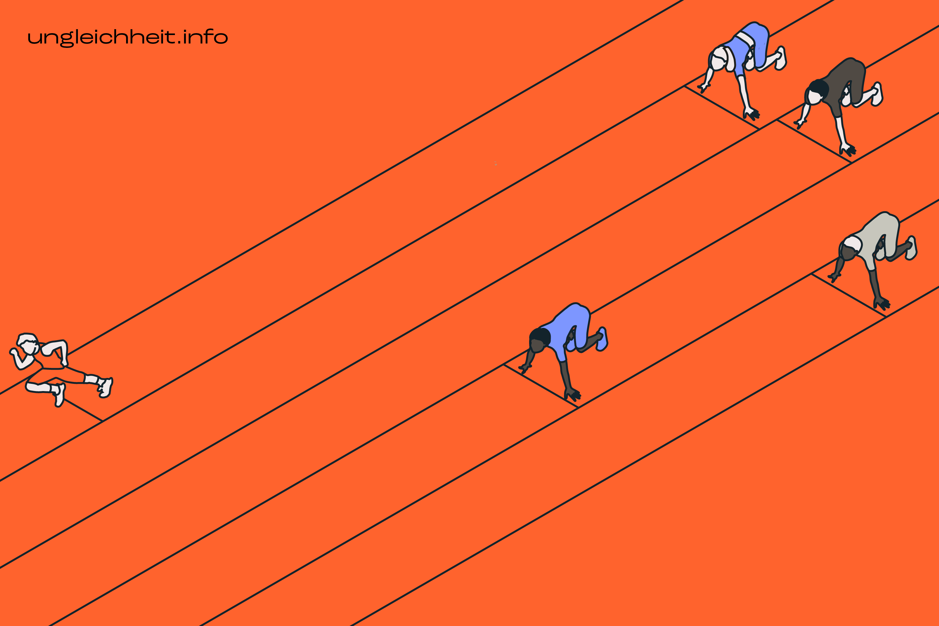

Slide 8
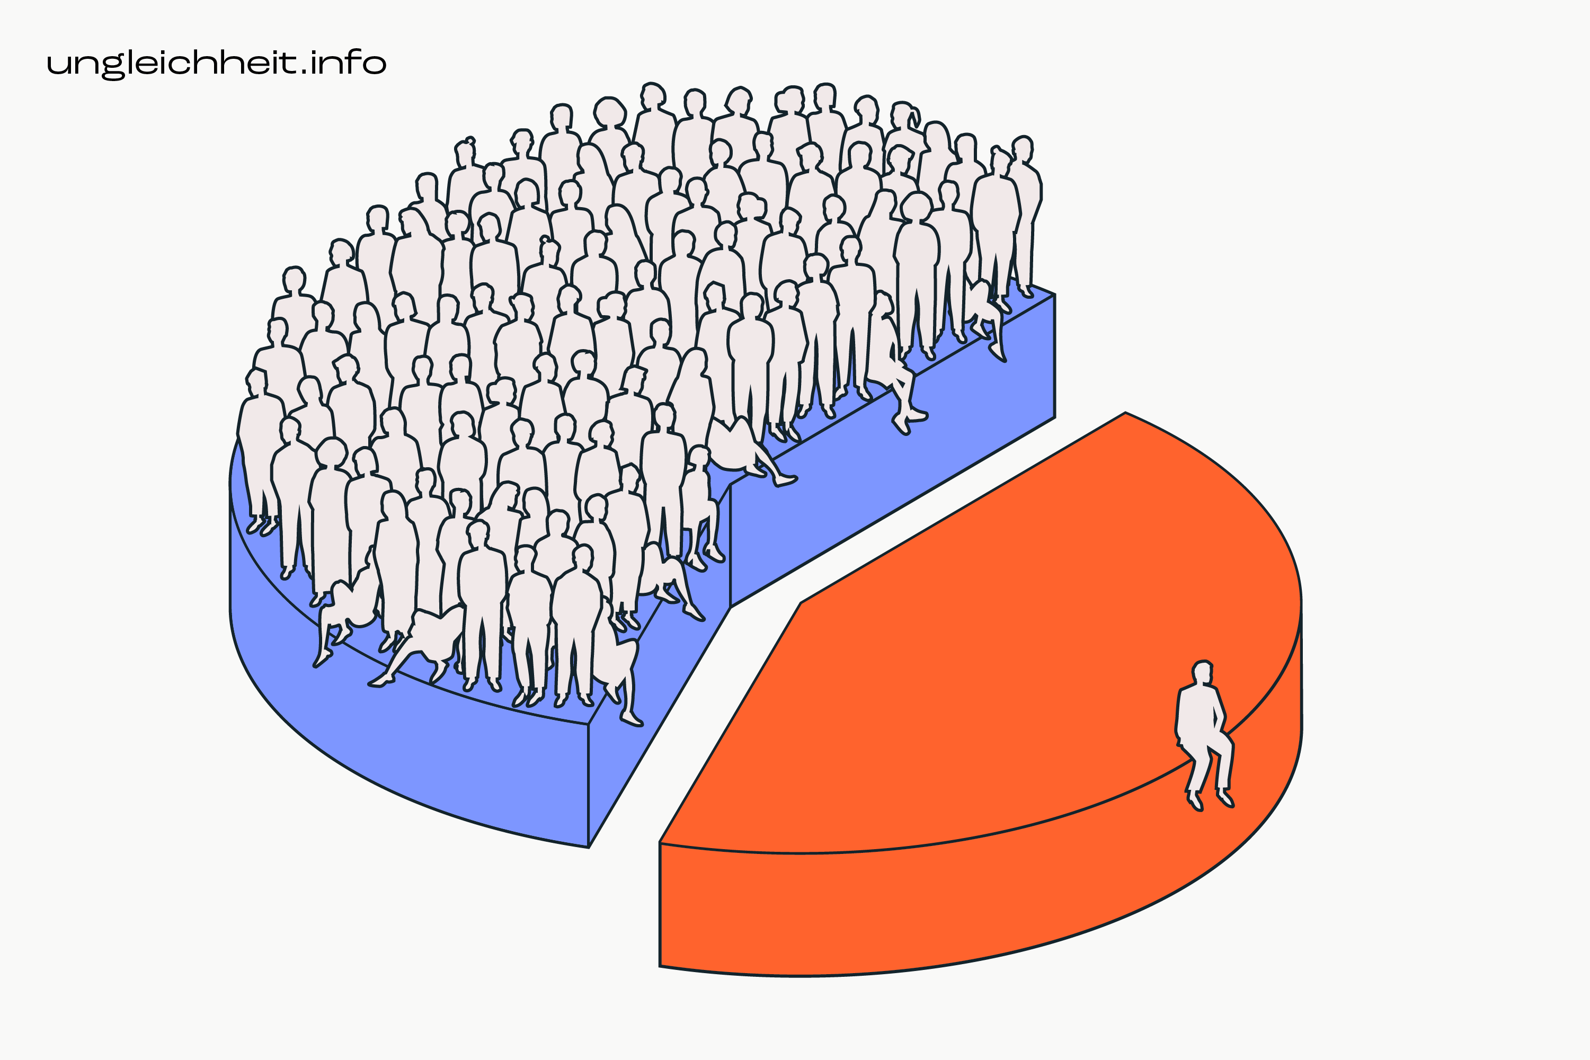

Slide 9
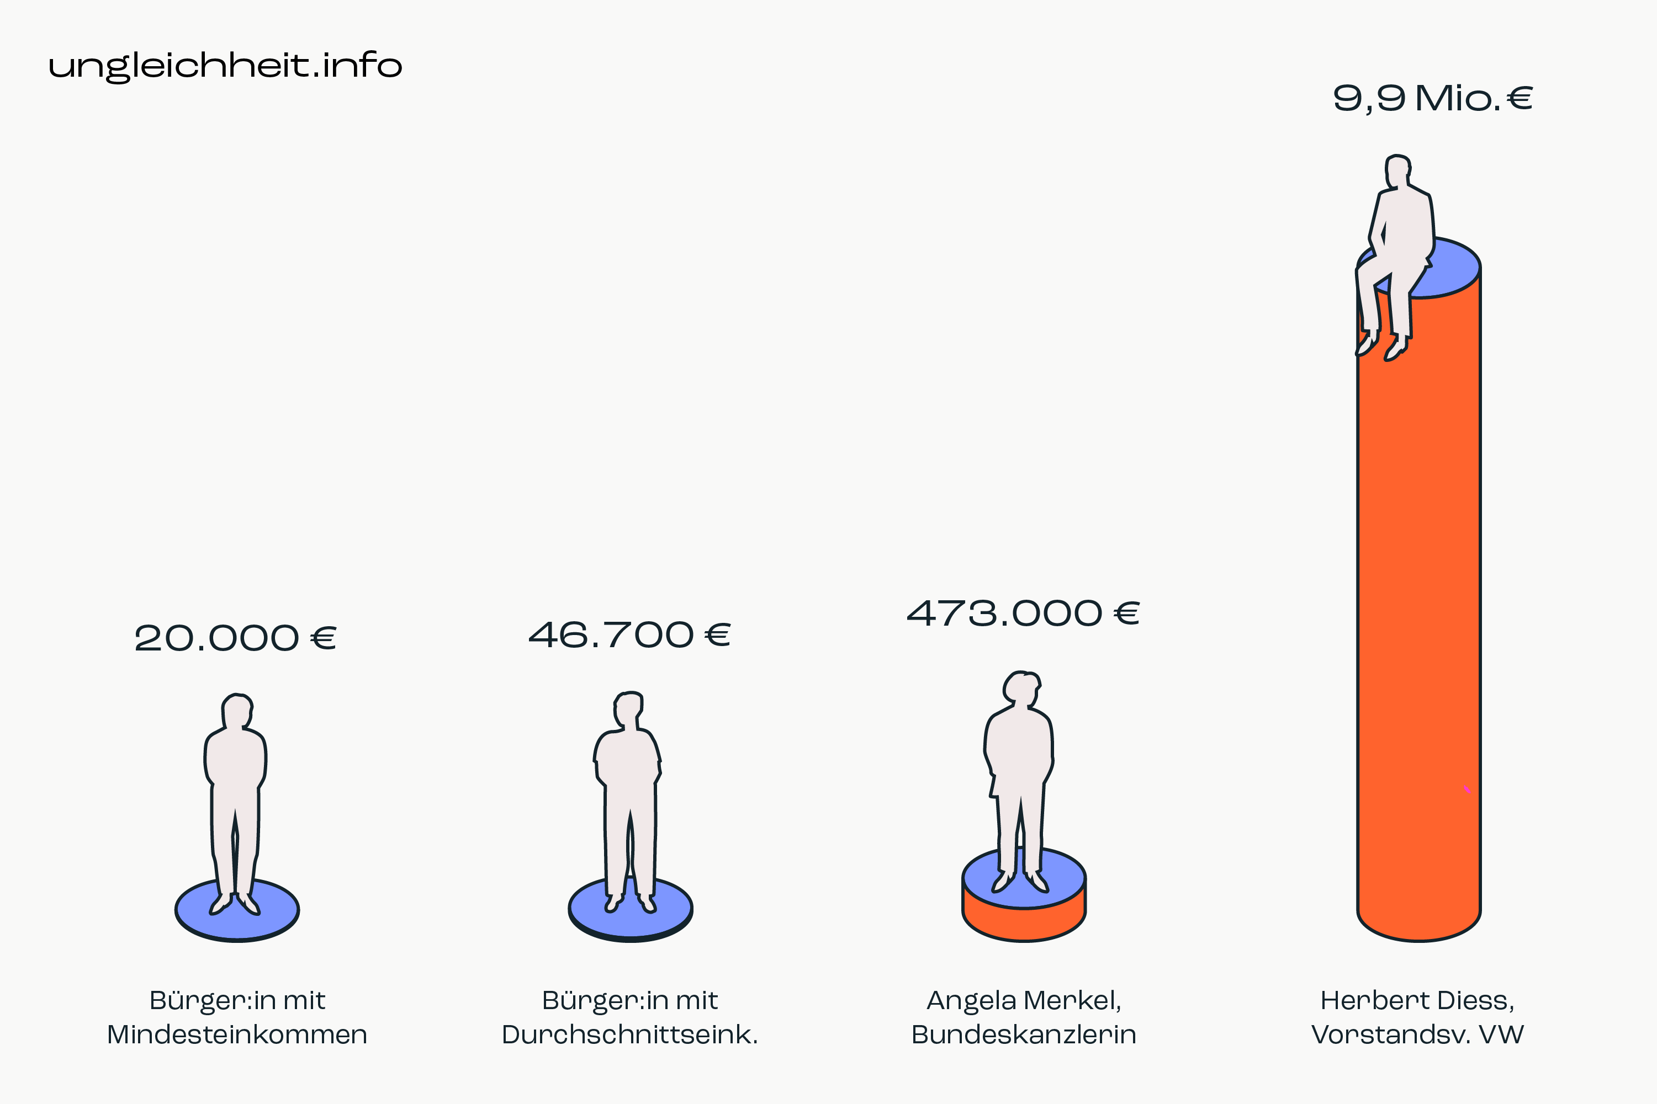

Slide 10
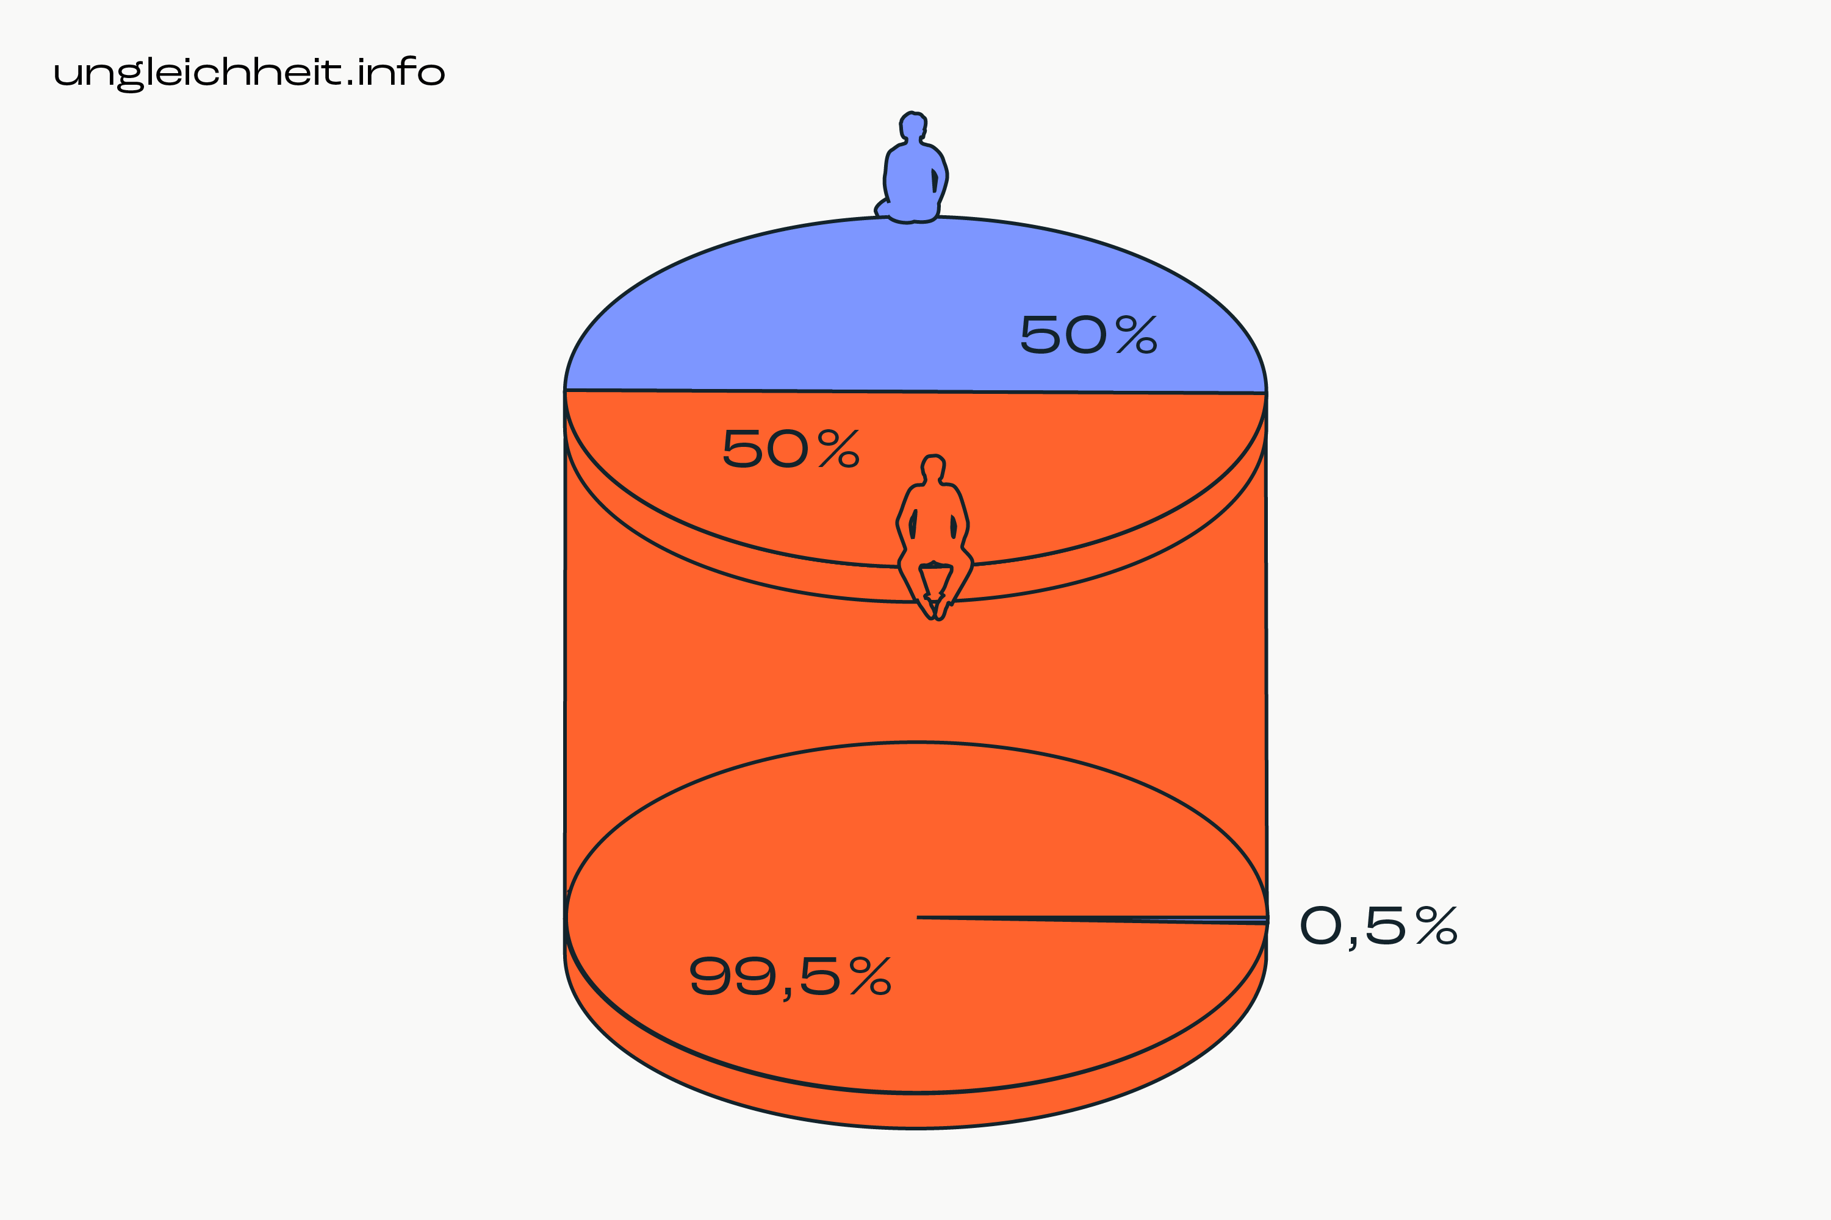

Slide 11
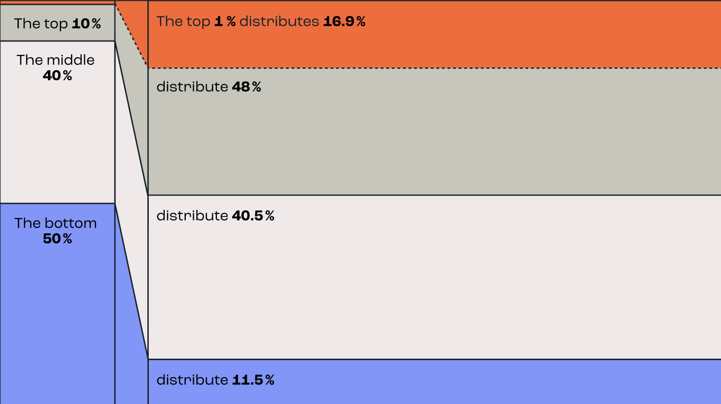
II. Extreme Ungleichheit gefährdet
unsere Demokratie & Umwelt
Die top 10 %
Das reichste 1 % verursacht 16,9 %
Die oberen
40 %
Die reichsten 10 % verursachen 48 %
Pariser Klimaabkommen:
Max. 3 Tonnen CO2/Kopf
Europa: 6,4 t
USA: 14,5 t
Die ärmeren
50 %
Die oberen 40 % verursachen 40,5 %
Die ärmeren 50 % verursachen 11,5 %
Quelle: Bruckner et al. 2022.

Slide 12
II. Extreme Ungleichheit gefährdet
unsere Demokratie & Umwelt
Das reichste 1 %
verursacht 101 t
Die oberen 40 %
verursachen 6,1 t
Die reichsten 10 %
verursachen 28,7 t
Die ärmeren 50 %
verursachen 1,4 t
Quelle: Bruckner et al. 2022.

Slide 13
II. Extreme Ungleichheit gefährdet
unsere Demokratie & Umwelt
Das reichste 1 % verursacht 101 t
Roman Abramowitsch verursacht (privat)
den Rest der Folie

Slide 14
II. Extreme Ungleichheit gefährdet
unsere Demokratie & Umwelt
1. Erben (ohne ErbSt) vergrößert Vermögensungleichheit
2. Verstoß gegen 5 Gerechtigkeitsprinzipien

Slide 15
II. Extreme Ungleichheit gefährdet
unsere Demokratie & Umwelt
Anteil des Vermögens des reichsten 1% in Deutschland, 1895 bis 2020
Quelle: Albers et al. 2020; DIW 2020.

Slide 16
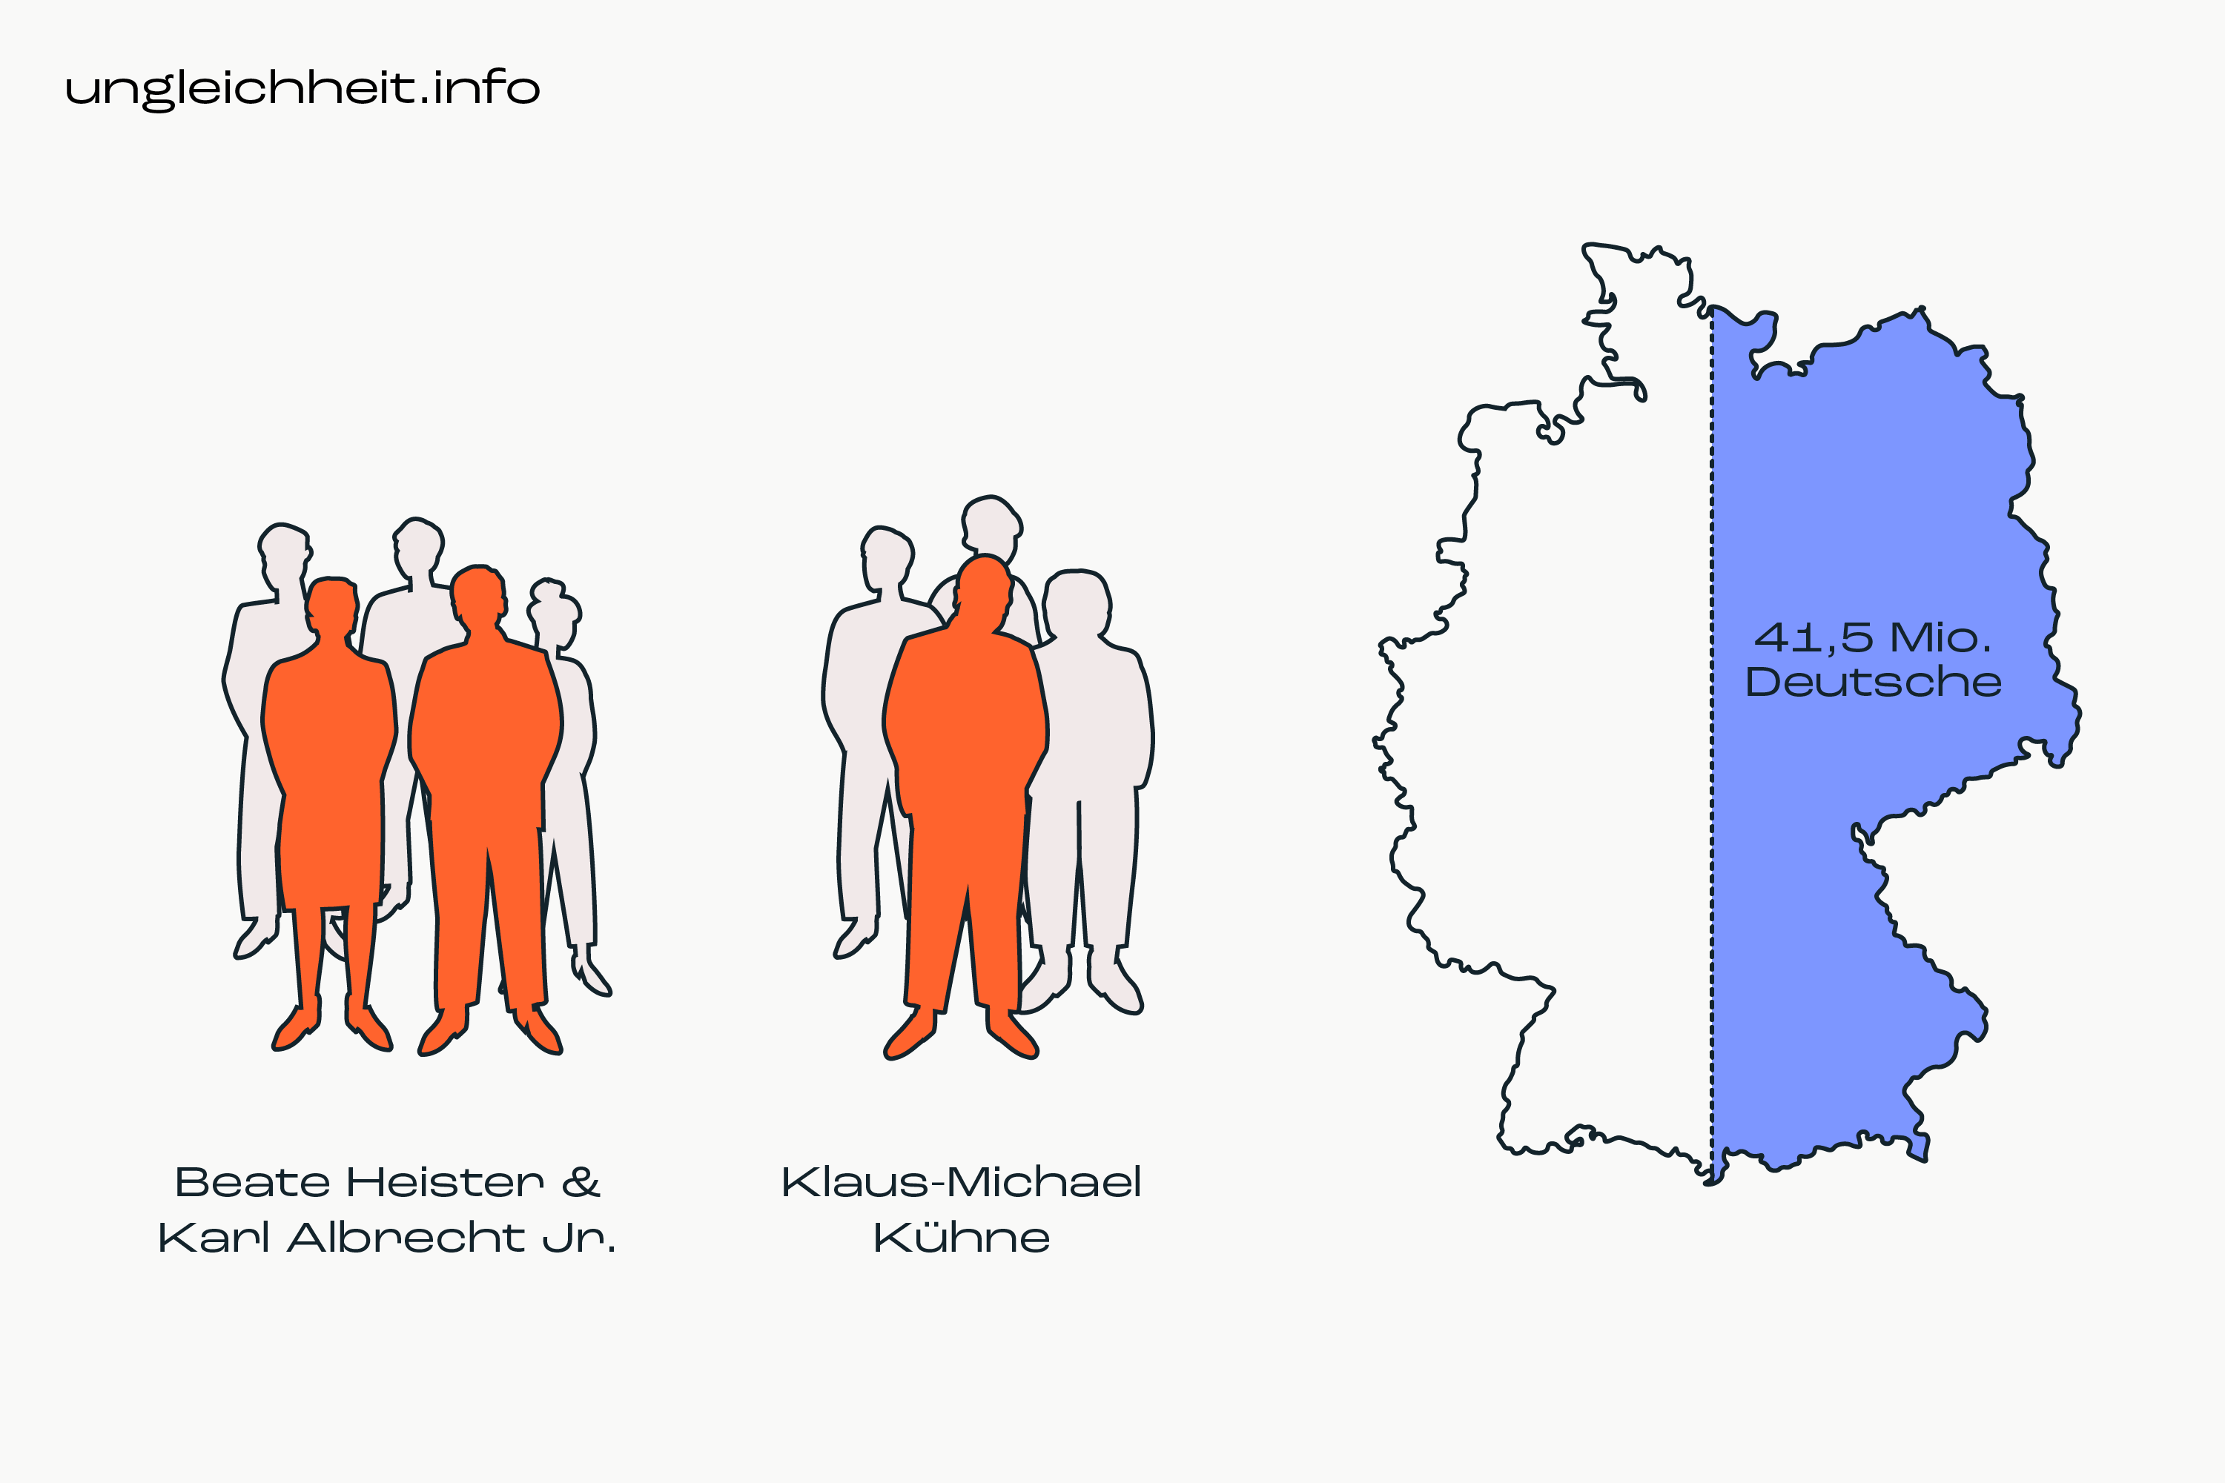
Wie viele Familien besitzen mehr Vermögen
als die ärmere Hälfte der deutschen Bevölkerung?
42 Mio.
Deutsche

Slide 17
42 Mio.
Deutsche
Susanne Klatten Boehringer &
& Stefan Quandt von Baumbach

Slide 18
Gedankenspiel
1cm = 50.000 €
1 DIN-A-4-Blatt = ca. 1,5 Mio. €
99% aller Deutschen
sind auf diesem DIN-A-4-Blatt,
direkt über dem Boden.
Wo sind die reichsten Deutschen?
1 Meter über uns?
100 Meter?
Susanne Klatten Boehringer &
& Stefan Quandt von Baumbach

Slide 19
Gedankenspiel
1cm = 50.000 €
1 DIN-A-4-Blatt = ca. 1,5 Mio. €
99% aller Deutschen
sind auf diesem DIN-A-4-Blatt,
direkt über dem Boden.
Wo sind die reichsten Deutschen?
1 Meter über uns?
100 Meter?
10 bis 20 Kilometer über uns.
Susanne Klatten Boehringer
& Stefan Quandt von Baumbach
ca. 41 Mrd. €. ca. 52-101 Mrd. €

Slide 20
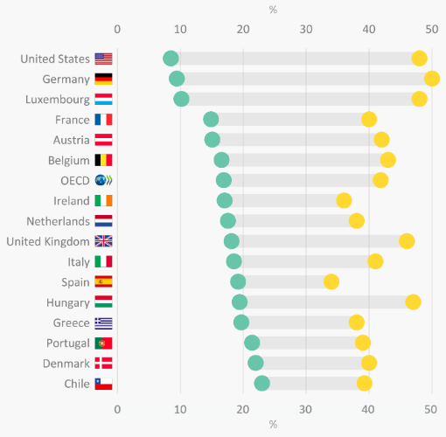
Ländervergleich OECD 2018:
Wie hoch sind die Aufstiegschancen?
% der Söhne mit Vätern mit niedrigem Einkommen
oder Vätern, die zu den top 25% zählen
Quelle: OECD 2018.

Slide 21
Ländervergleich OECD 2018:
Wie hoch sind die Aufstiegschancen?
% der Söhne mit Vätern mit niedrigem Einkommen
oder Vätern, die zu den top 25% zählen
Quelle: OECD 2018.

Slide 22
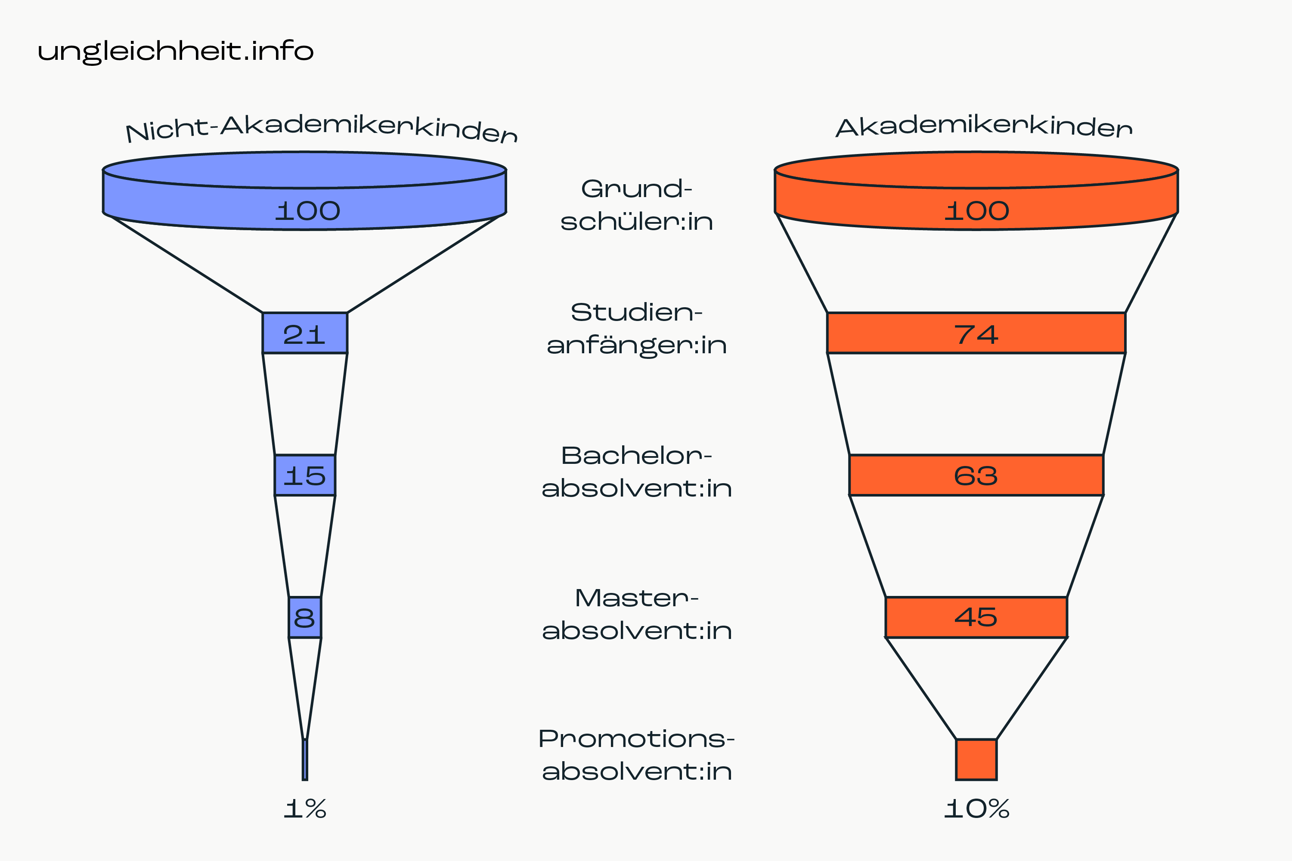

Slide 23
Vermögen = im Laufe des Lebens + Erbschaften/Schenkungen
Anteil Erbe am privaten Gesamtvermögen in Deutschland, 1900-2010
Quelle: Alvaredo et al. 2017.

Slide 24
Einnahmen aus der Erbschaft- & Vermögensteuer
in Deutschland,1950-2020:
in % an gesamten Steuereinnahmen in absoluten Zahlen in Mio. Euro
Quelle: Daten von DeStatis 2022.

Slide 25
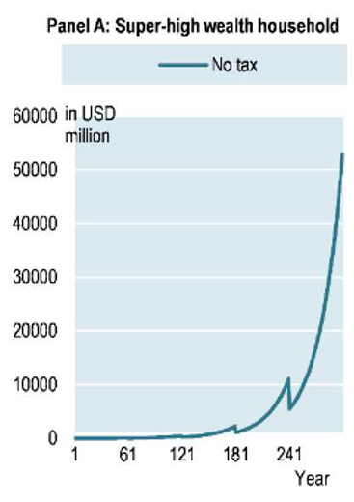
Was passiert mit großen Vermögen ohne Besteuerung?
Von 10 Millionen $ auf 60 Milliarden $ in 5 Generationen
Quelle: OECD 2021.

Slide 28
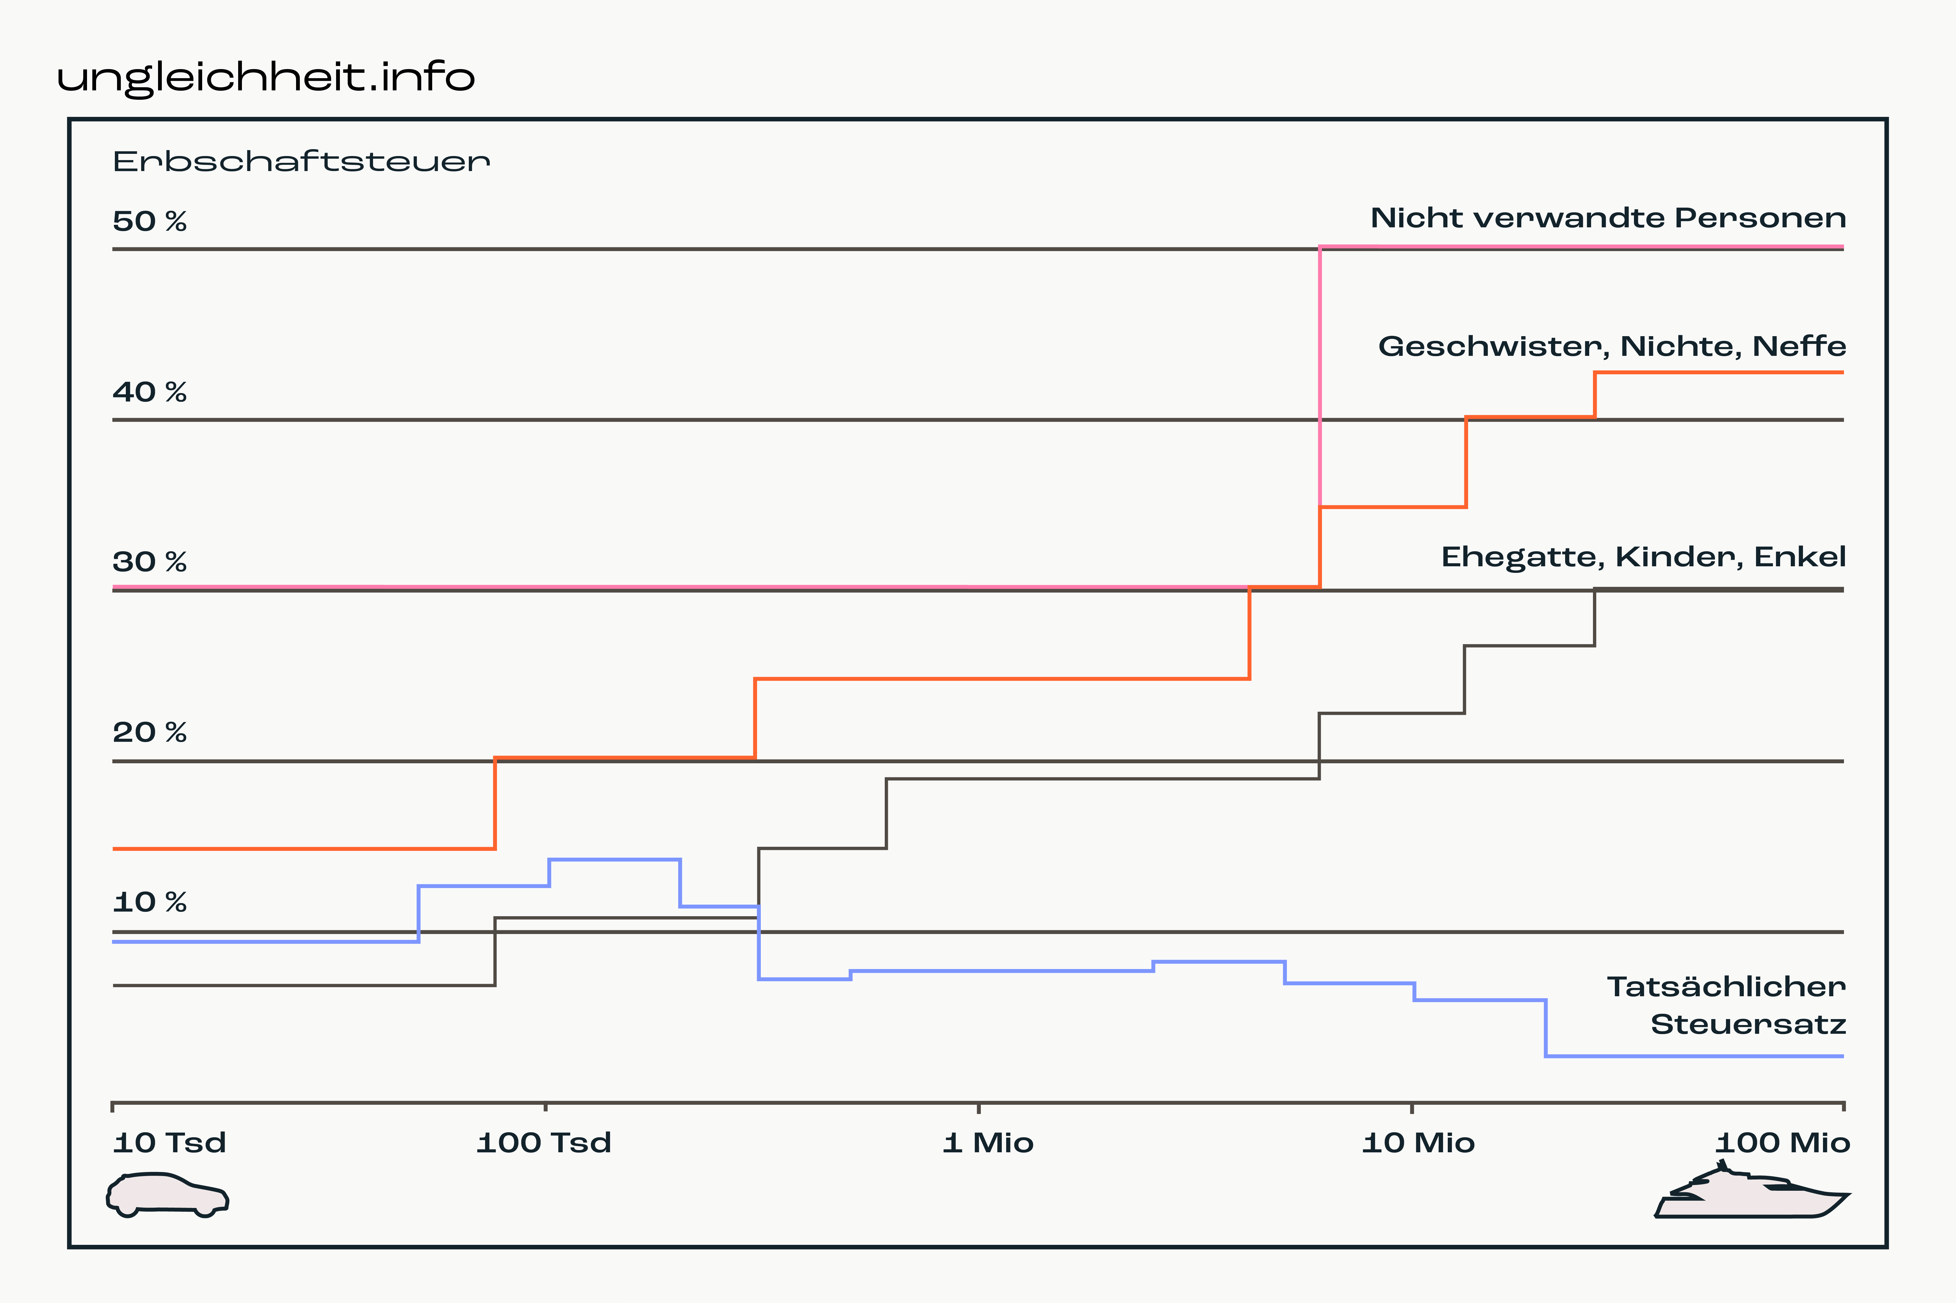

Slide 29
Stand: 15.01.2025
So viel kosten uns die Privilegien von Überreichen bei der Erbschaftsteuer in D seit 2009
8 4
9 2 5
4 9 2
8 4 4

Slide 30
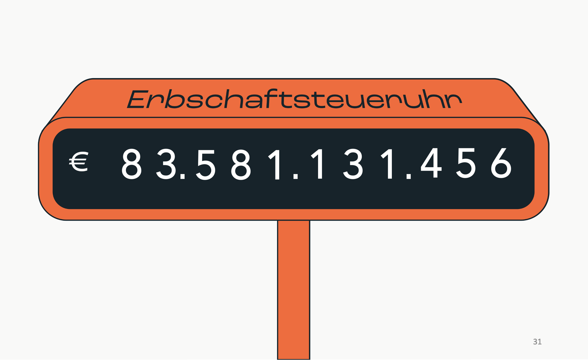
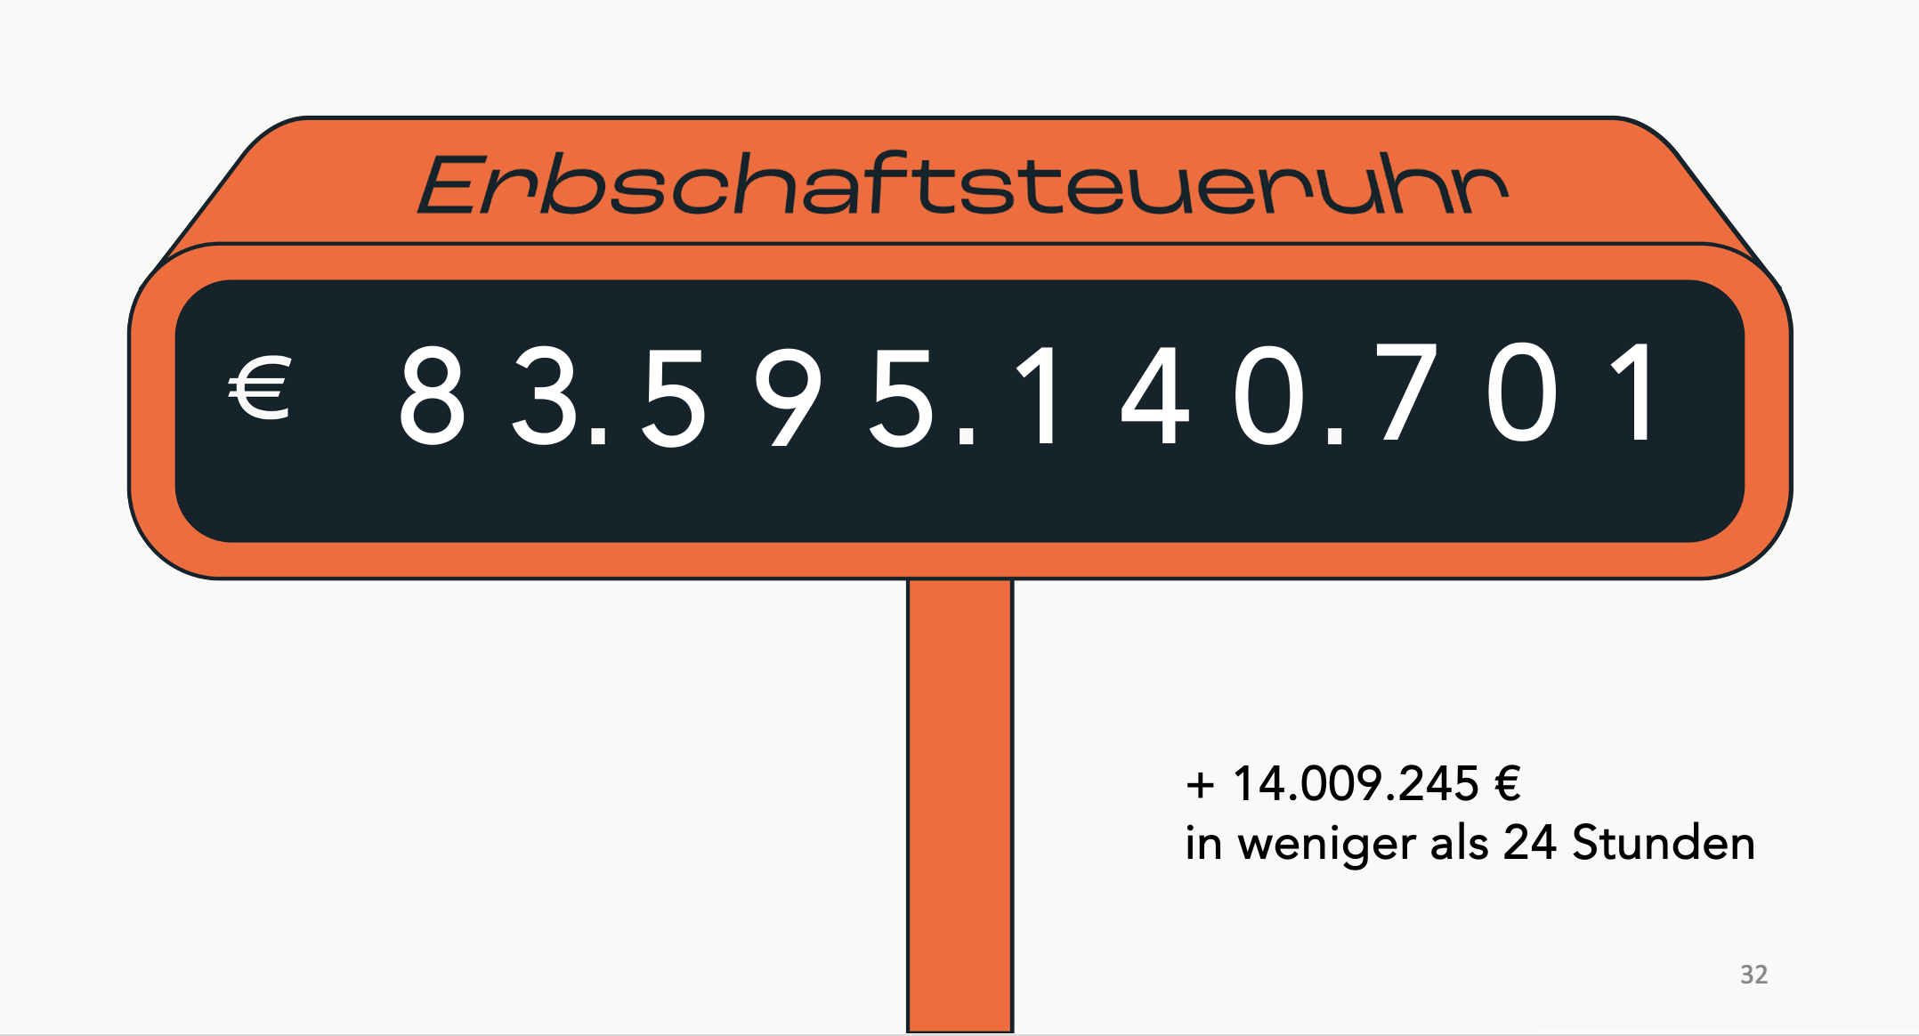
So viel kosten uns die Privilegien von Überreichen bei der Erbschaftsteuer in D seit 2009
Stand: 10.10.2024
Mehr als 14 Mio €
in weniger als 24 h
Stand: 11.10.2024

Slide 31
„Wir stimmen der Entscheidung zu, sind aber der Ansicht, dass zu ihrer Begründung ein weiteres Element gehört: das Sozialstaatsprinzip des Art. 20 Abs. 1 GG. Es sichert die Entscheidung weiter ab und macht ihre Gerechtigkeitsdimension erst voll sichtbar. Die Erbschaftsteuer dient nicht nur der Erzielung von Steuereinnahmen, sondern ist zugleich ein Instrument des Sozialstaats, um zu verhindern, dass Reichtum in der Folge der Generationen in den Händen weniger kumuliert und allein aufgrund von Herkunft oder persönlicher Verbundenheit unverhältnismäßig anwächst. Dass hier auch in Blick auf die gesellschaftliche Wirklichkeit eine Herausforderung liegt, zeigt die Entwicklung der tatsächlichen Vermögensverteilung. Verwies schon Böckenförde in seinem Sondervotum zur Vermögensteuer für das Jahr 1993 darauf, dass 18,4 % der privaten Haushalte über 60 % des gesamten Nettogeldvermögens verfügten, lag dieser Anteil bereits im Jahr 2007 in den Händen von nur noch 10 %. Die Schaffung eines Ausgleichs sich sonst verfestigender Ungleichheiten liegt in der Verantwortung der Politik“
– Sondervotum der Bundesverfassungsrichter:innen Gaier, Masing, Baer.
Quelle: Bundesverfassungsgericht, Pressemitteilung 17.12.2014.

Slide 32
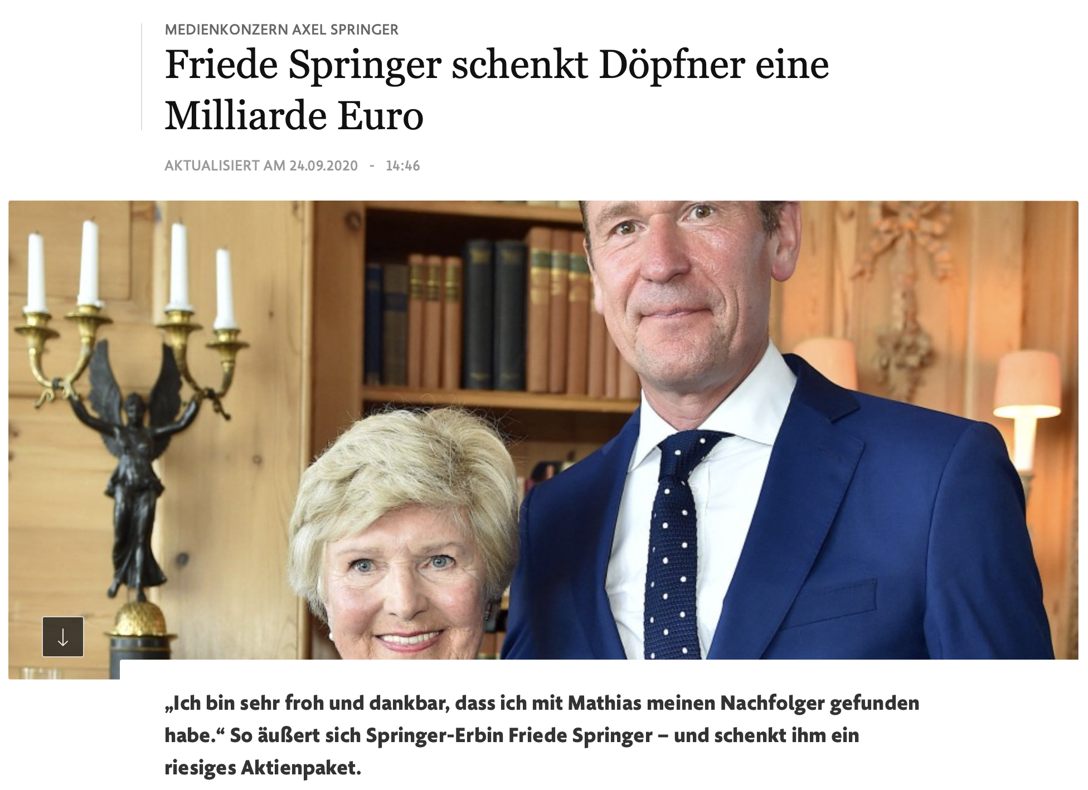
Quelle: FAZ online, 24.09.2020.

Slide 36
II. Extreme Ungleichheit gefährdet
unsere Demokratie & Umwelt
1. Erben (ohne ErbSt) vergrößert Vermögensungleichheit
2. Verstoß gegen 5 Gerechtigkeitsprinzipien

Slide 37
II. Extreme Ungleichheit gefährdet
unsere Demokratie & Umwelt
1. Erben (ohne ErbSt) vergrößert Vermögensungleichheit
2. Verstoß gegen 5 Gerechtigkeitsprinzipien
1. Demokratische Gleichheit (gleichberechtigte Teilnahme) 2. Soziale Gleichheit (wir sitzen im selben Boot) 3. Chancengleichheit (starten am selben Punkt) 4. Leistungsgerechtigkeit (was trägt man bei) 5. Umverteilungsgerechtigkeit (gegen Bildung von Dynastien)

Slide 38
II. Extreme Ungleichheit gefährdet
unsere Demokratie & Umwelt
1. Zunahme der Vermögensungleichheit 2. Verstoß gegen 5 Gerechtigkeitsprinzipien
Theoretisch sind die Probleme mit dem Erben und der Vermögensungleichheit leicht zu lösen:
#FairErben
#TaxTheRich
#Grunderbe

Slide 39
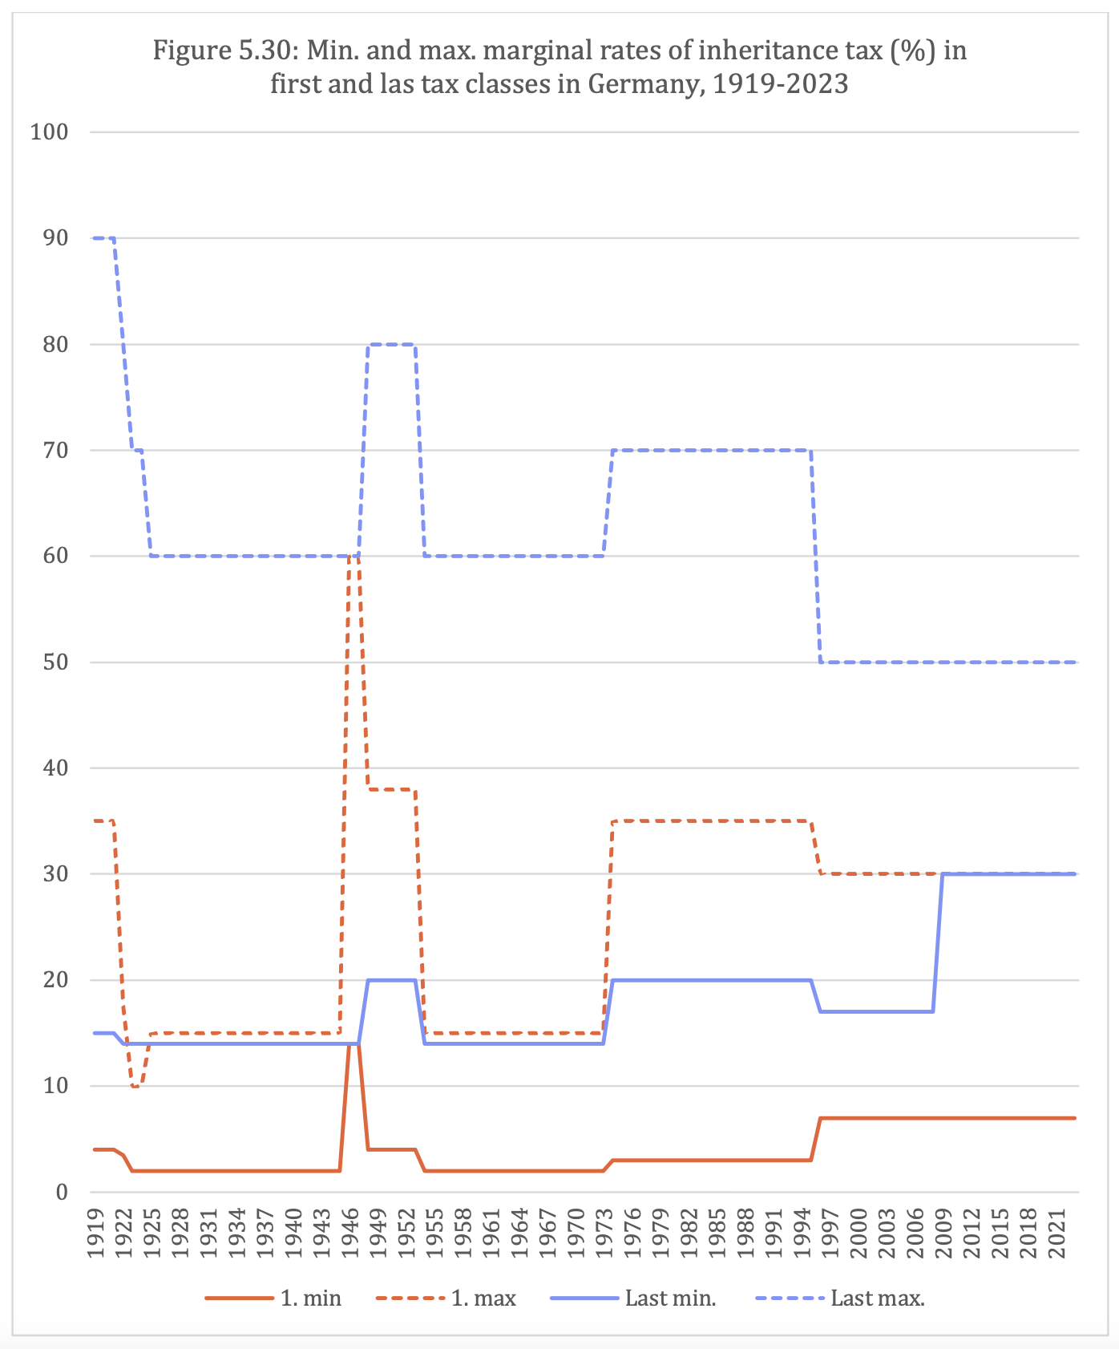
III. Und nun? Erbschaftsteuer stärken
& Grunderbe einführen

Slide 40
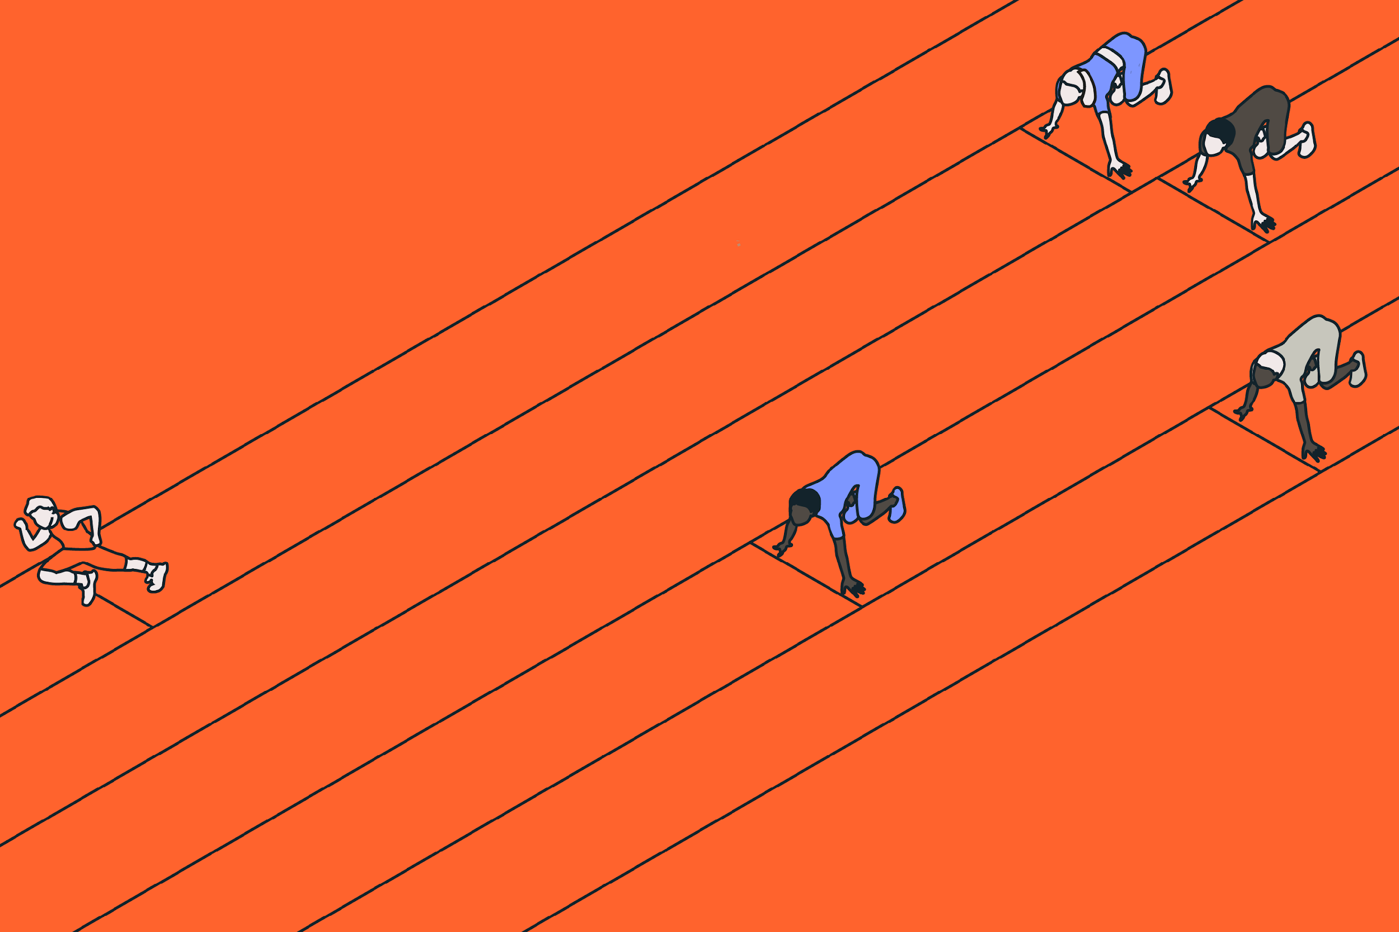
Different But Same
The Role of the Inheritance Tax and
Narratives of the Economic Elites for
Wealth Inequality
in OECD States: The Cases of
Mexico and Germany
Martyna B. Linartas
PhD defense
Berlin Graduate School for Global and Transnational Studies (BGTS)
Cluster of Excellence "Contestations of the Liberal Script" (SCRIPTS)
Freie Universität Berlin
10/09/2023
Supervisor: Prof. Dr. Marianne Braig
Second examiner: Prof. Dr. Philipp Lepenies

Slide 41
III. Und nun? Erbschaftsteuer stärken
& Grunderbe einführen
Mexiko & Deutschland: Zwei verschiedene Systeme mit dem selben Ergebnis

Slide 42
III. Und nun? Erbschaftsteuer stärken
& Grunderbe einführen
Mexiko & Deutschland: Zwei verschiedene Systeme mit dem selben Ergebnis
Historische Analyse: Wie haben sich die Erbschaftsteuern und die Narrative der politischen Eliten seit 1919 verändert?
Interviews mit Akteuren der Wirtschaftselite: Wie stehen die mächtigen Wirtschaftseliten zu Staat, Steuern und der Erbschaftsteuer?

Slide 43
III. Und nun? Erbschaftsteuer stärken
& Grunderbe einführen
Narrative:
Narrative sind Träger von Ideen, Werten, Normen sowie Argumente und beeinflussen das individuelle und kollektive Verhalten – sie sind die Geschichten, die wir erzählen.
Repertoire an Narrativen (RAN):
Zusammenhängende Narrative, die auf denselben Ideen, Werten und Normen beruhen, gewinnen an Bedeutung und verstärken sich gegenseitig. Solche Narrative, die auf den selben Ideen, Werten und Normen basieren und am häufigsten erzählt werden, bilden ein Repertoire an Narrativen (RAN).

Slide 44
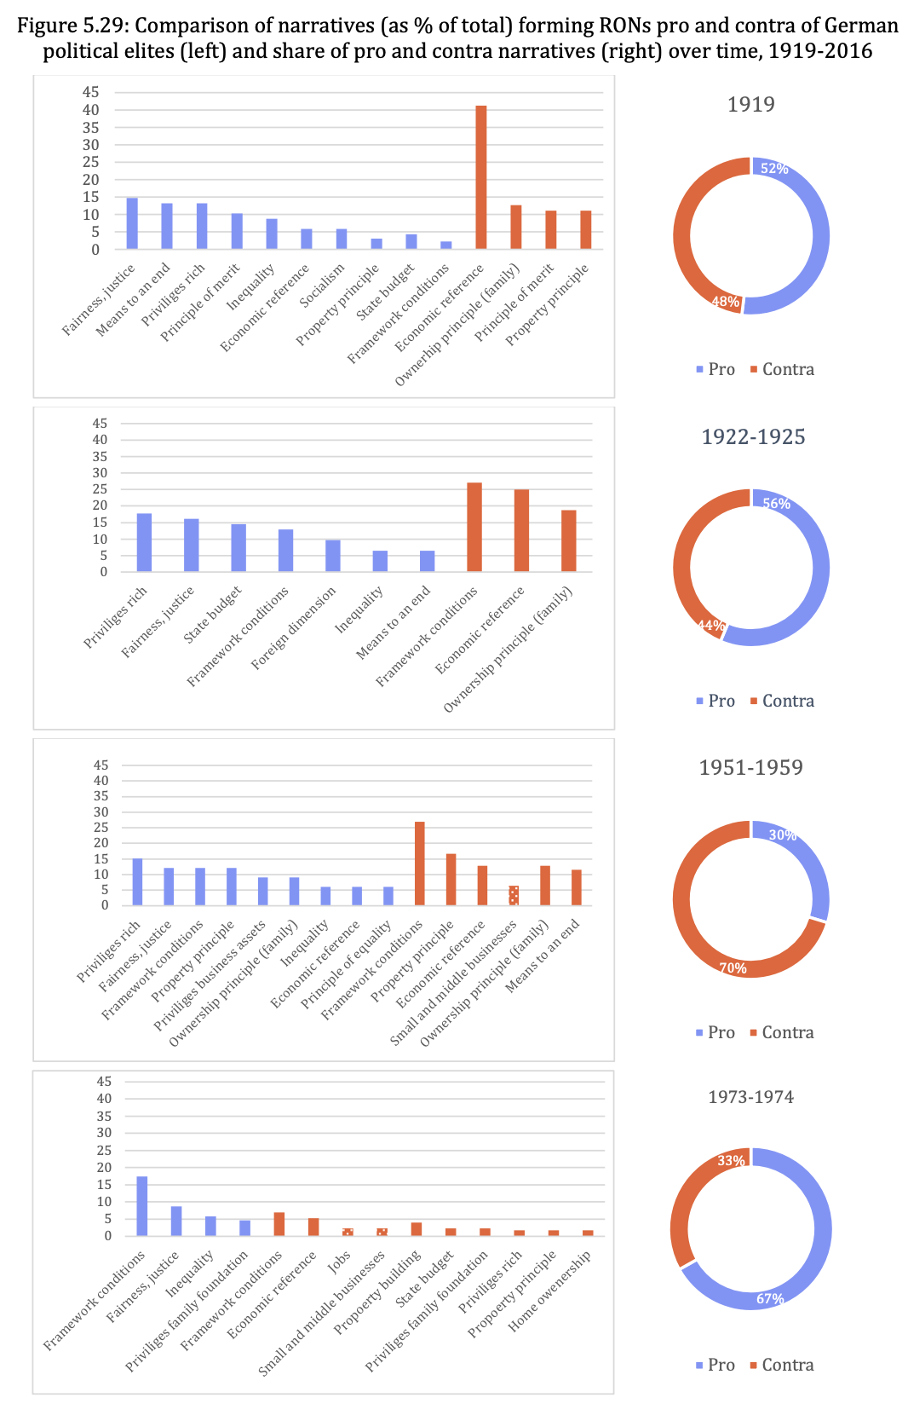
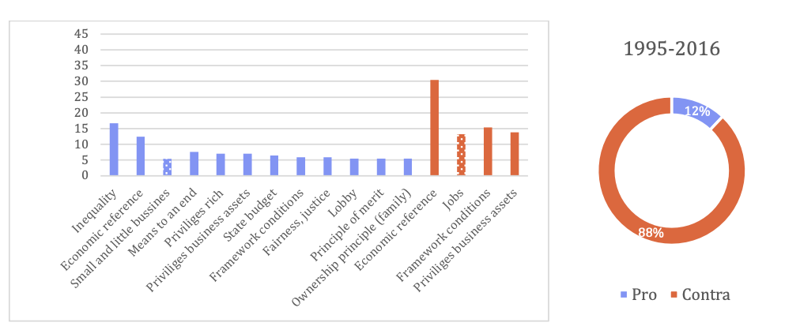
III. Und nun? Erbschaftsteuer stärken
& Grunderbe einführen

Slide 45
III. Und nun? Erbschaftsteuer stärken
& Grunderbe einführen
PARADIGMA | (Ordo-/Retro-/Neo-)Liberal | Sozialdemokratisch
Ausrichtung | Angebot | Nachfrage
Staat | “Rule-maker” & Schiedsrichter | Stark, interventionistisch
Wirtschaftselite | Wichtige Akteure (niedrige Besteuerung) | Sollten mehr zahlen (Leistungsfähigkeitsprinzip)
Steuerfunktion | Einnahmen | Demokratie, soziale Gerechtigkeit, Ungleichheit reduzieren
Erbschaftsteuer | CONTRA: Kompliziert & schlecht für Wirtschaft | PRO: Demokratie, Gerechtigkeit, Ungleichheit
Mexiko | 1940-1962 | 1926, 1934
Deutschland | 1922-1925, 1950er, seit 1990 | 1919, 1974

Slide 46
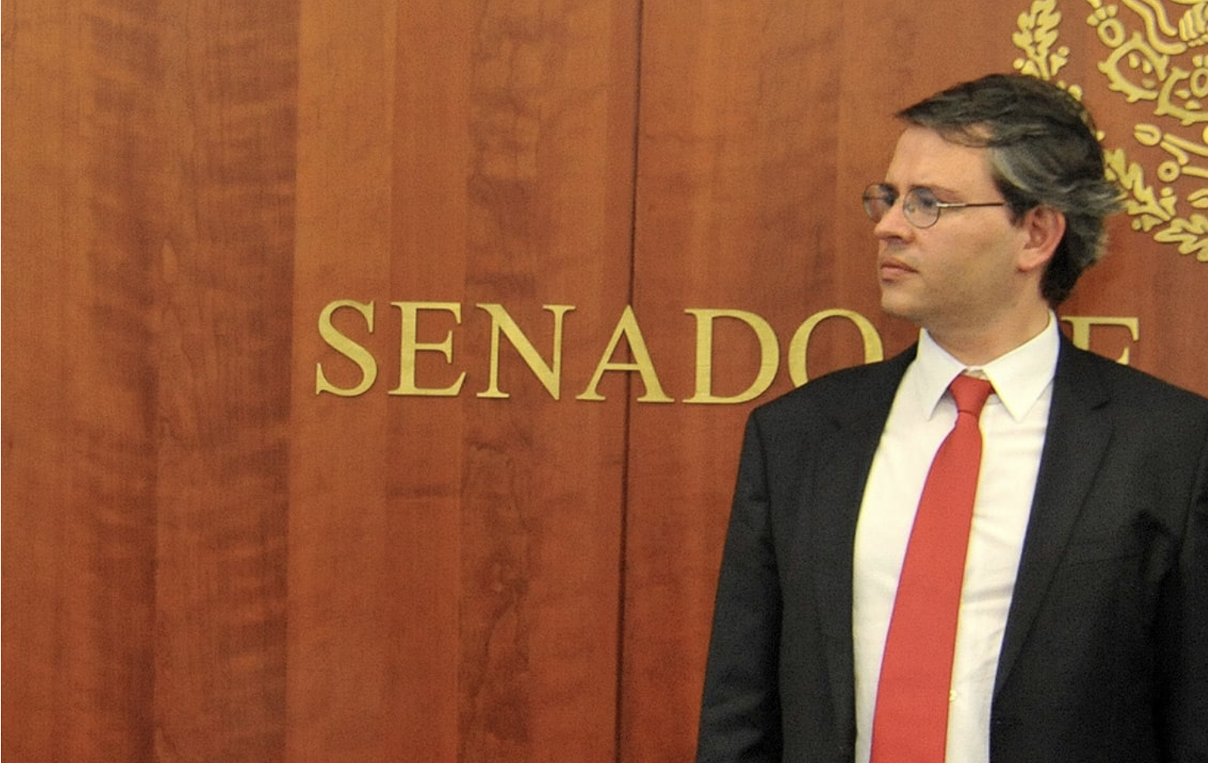
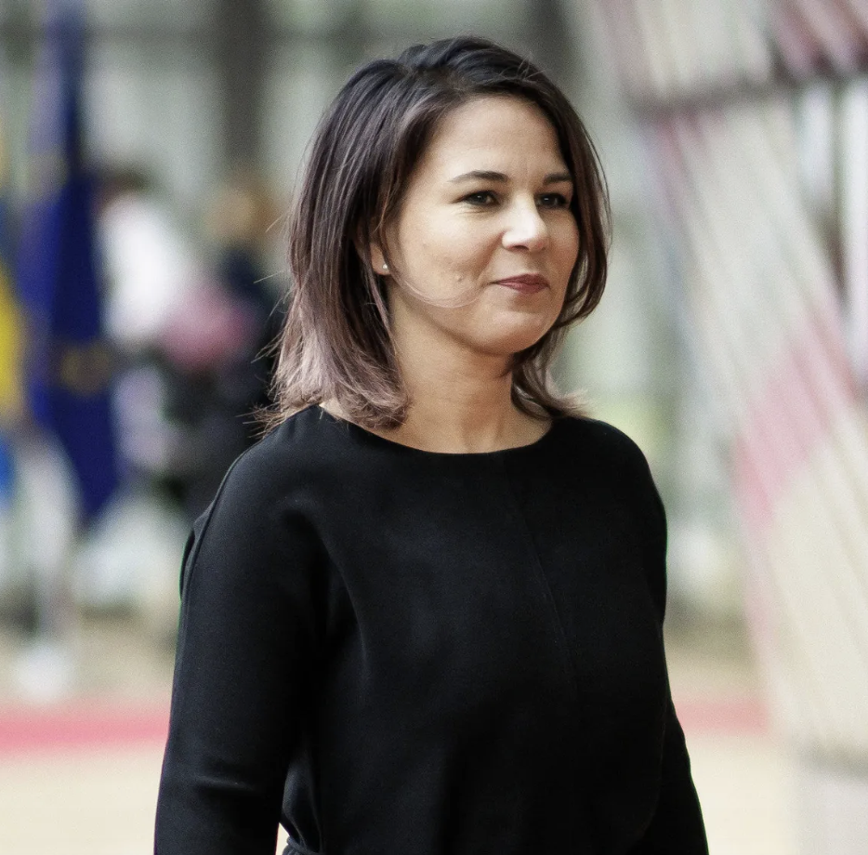
III. Und nun? Erbschaftsteuer stärken
& Grunderbe einführen
Mexiko & Deutschland: Zwei verschiedene Systeme mit dem selben Ergebnis
Historische Analyse: Wie haben sich die Erbschaftsteuern und die Narrative der politischen Eliten seit 1919 verändert?
Interviews mit Akteuren der Wirtschaftselite: Wie stehen die mächtigen Wirtschaftseliten zu Staat, Steuern und der Erbschaftsteuer?

Slide 47
III. Und nun? Erbschaftsteuer stärken
& Grunderbe einführen
Interviews mit der Wirtschaftselite
2019 bis 2023
38 semi-strukturierte Interviews + Umfrage
Im Schnitt 40 Minuten
Themen: Ungleichheit, Staat, Steuern, Erbschaftsteuer
Drei Gruppen: contra (19), pro (11), unentschieden (8)
47

Slide 48
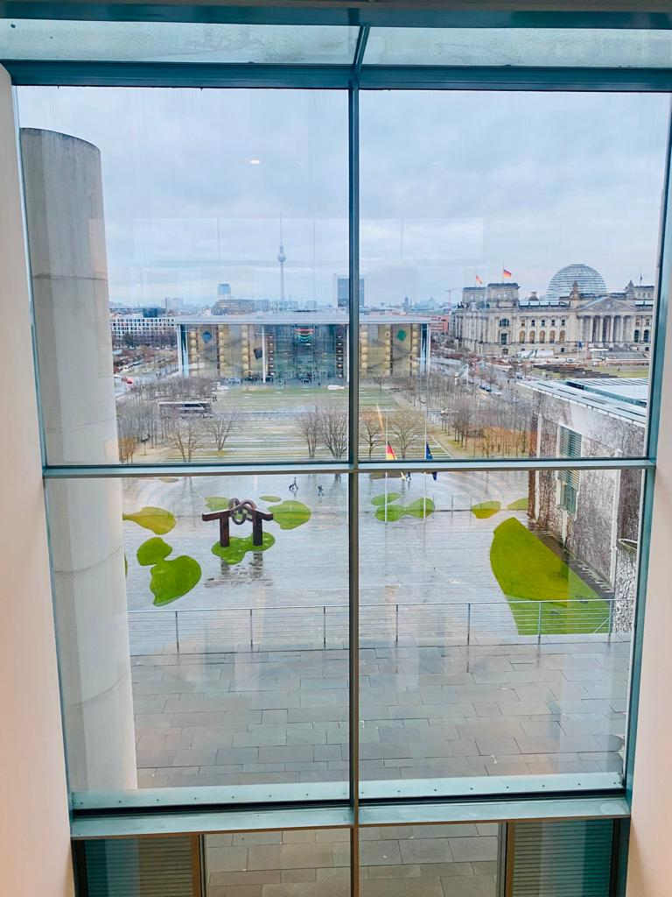
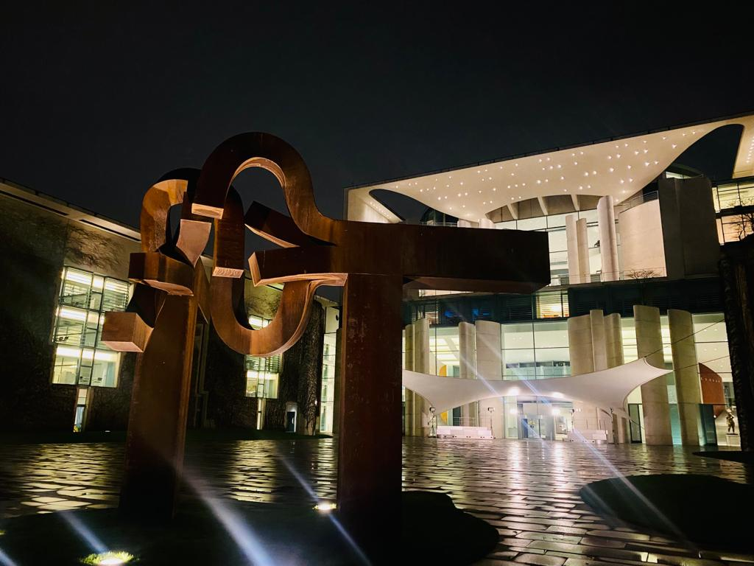
III. Und nun? Erbschaftsteuer stärken
& Grunderbe einführen
48

Slide 49
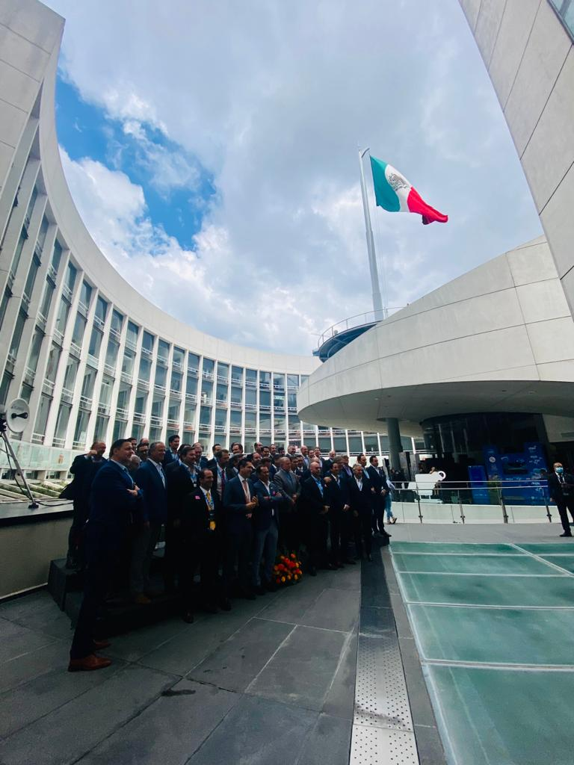
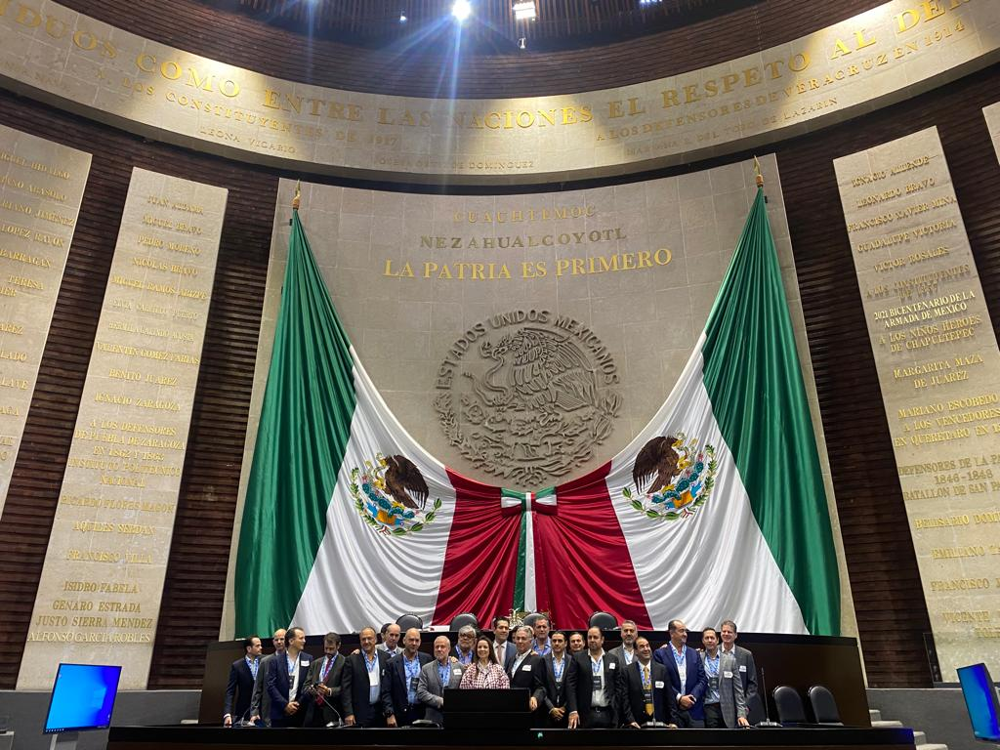
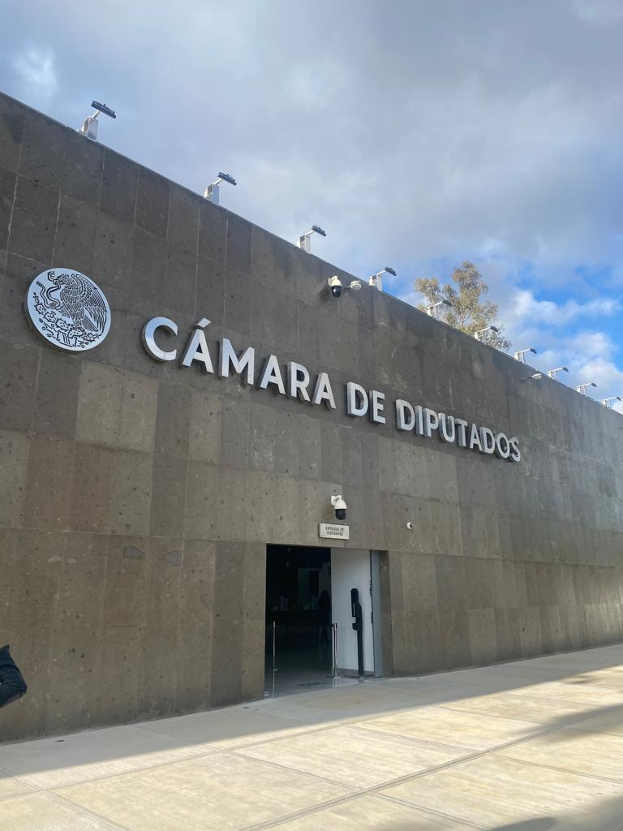
III. Und nun? Erbschaftsteuer stärken
& Grunderbe einführen

Slide 50
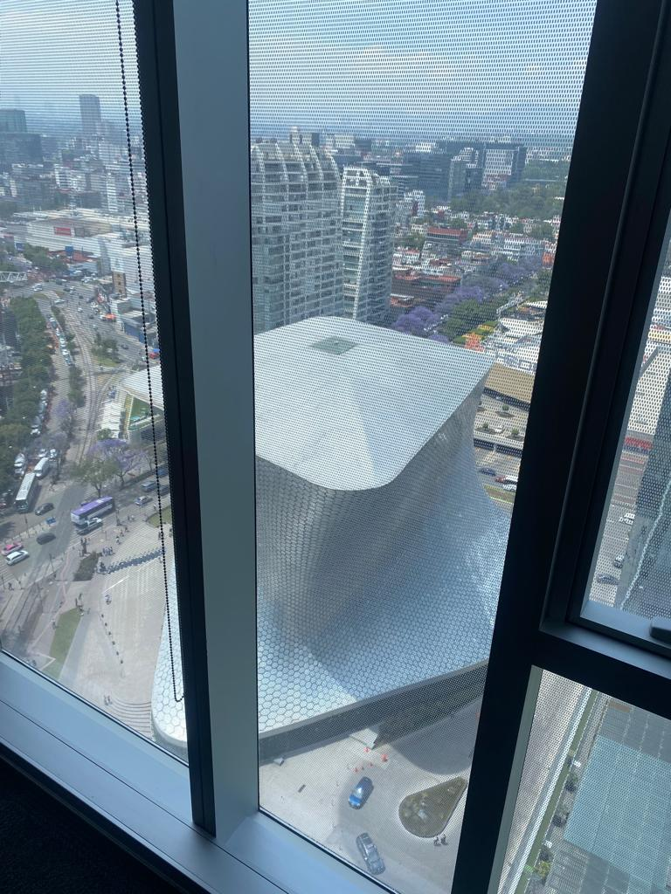
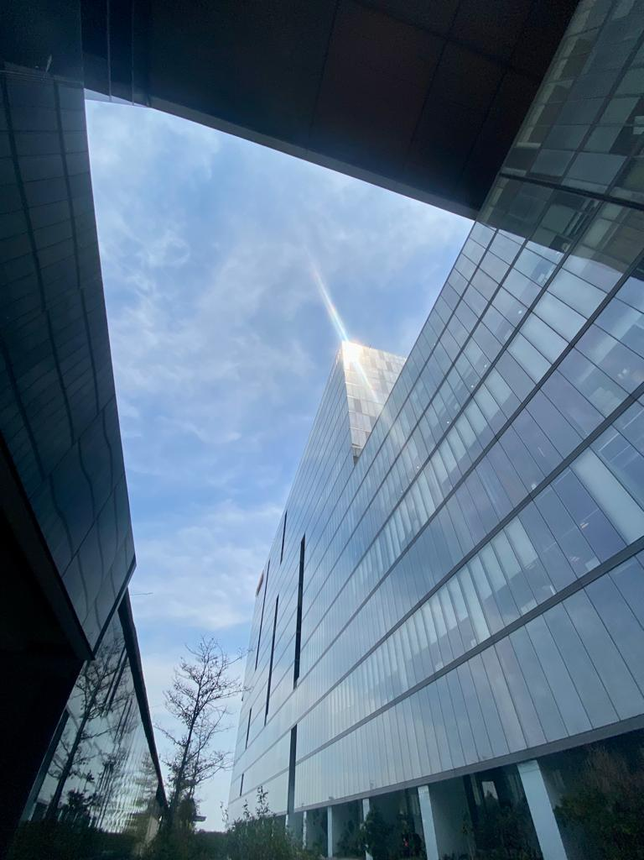
III. Und nun? Erbschaftsteuer stärken
& Grunderbe einführen
50

Slide 51
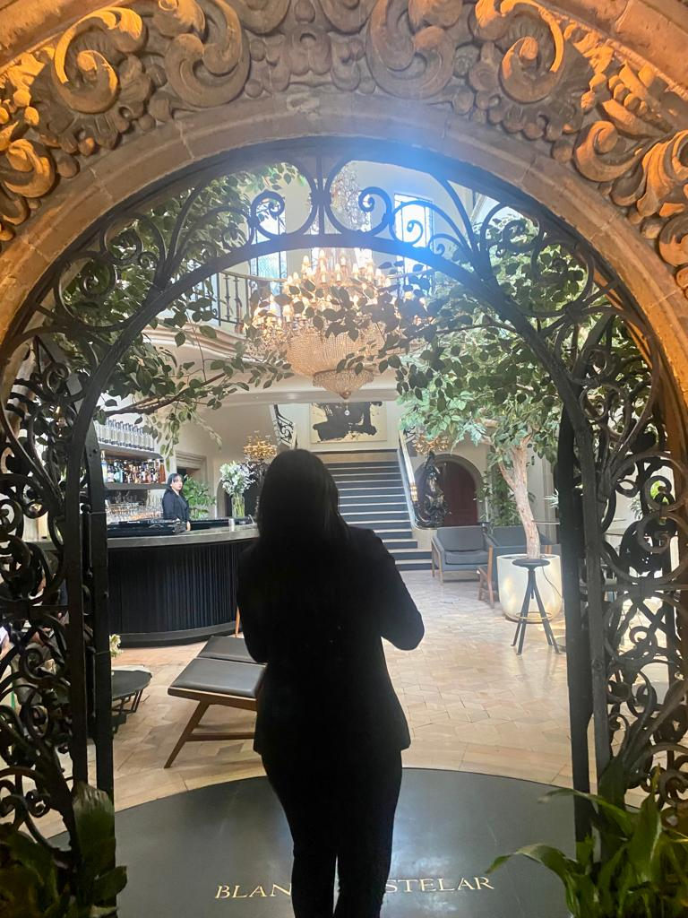
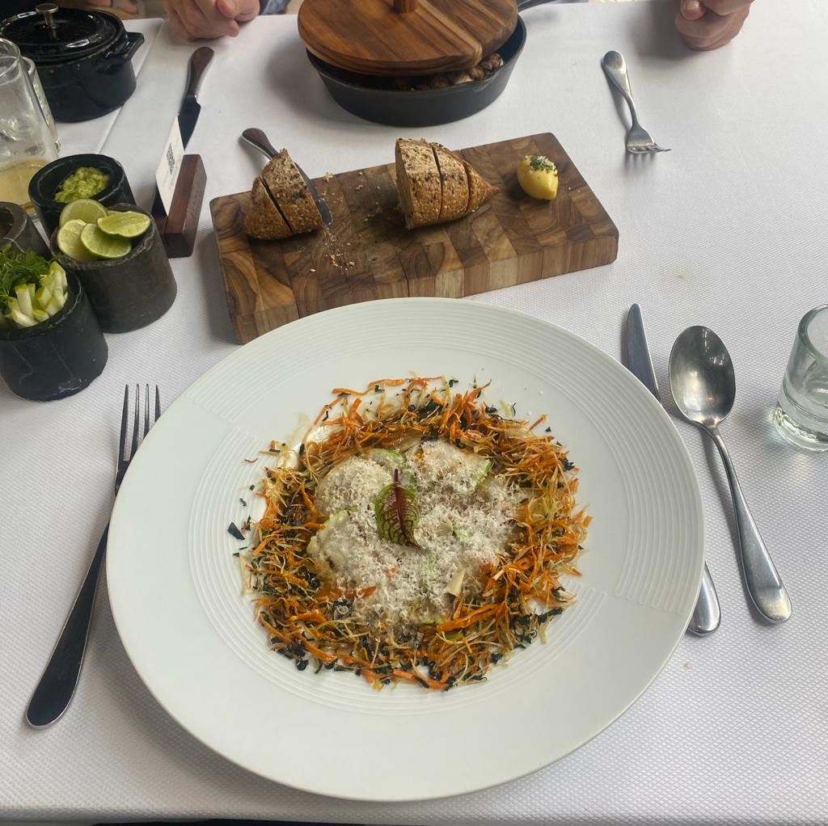
III. Und nun? Erbschaftsteuer stärken
& Grunderbe einführen

Slide 52
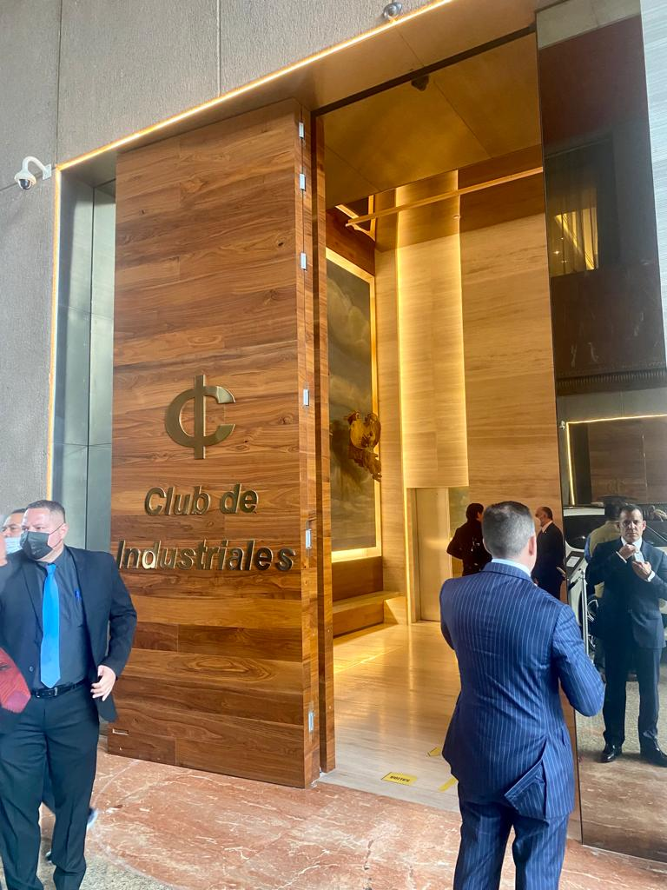
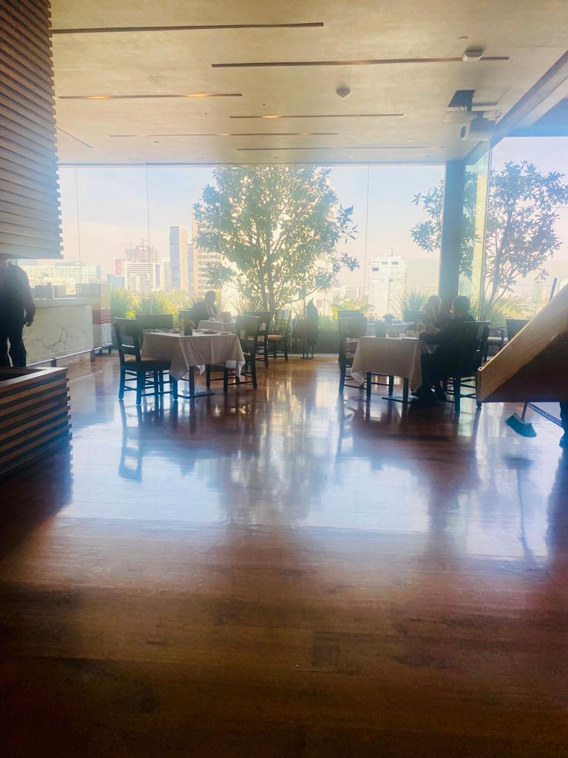
III. Und nun? Erbschaftsteuer stärken
& Grunderbe einführen
52

Slide 53
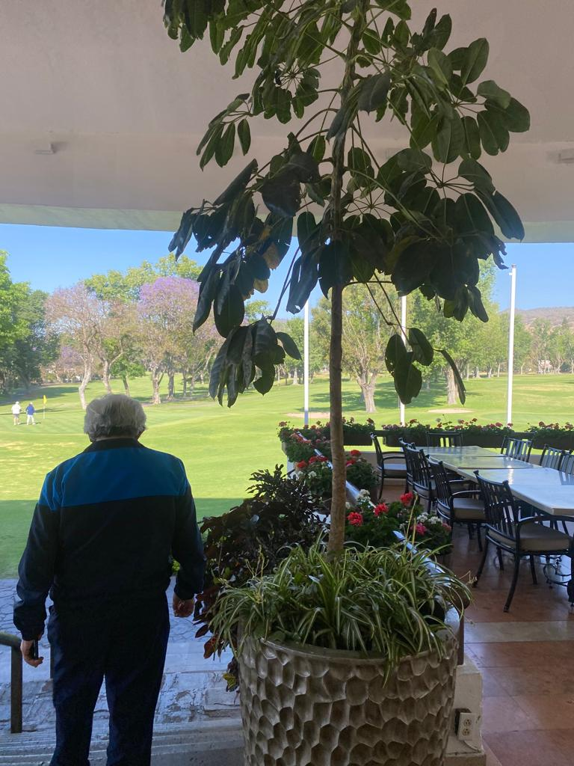
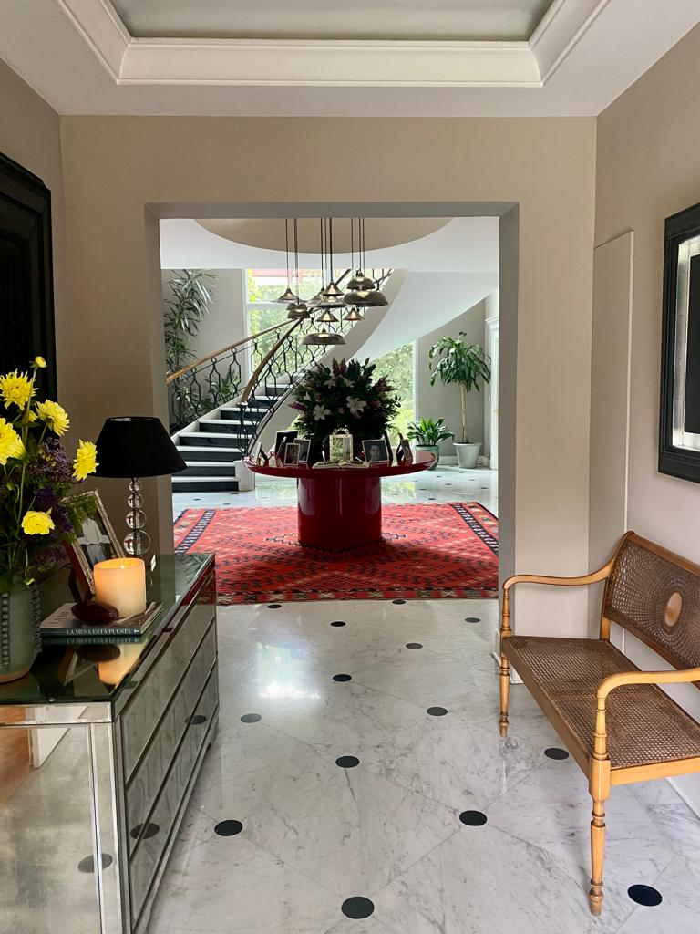
III. Und nun? Erbschaftsteuer stärken
& Grunderbe einführen

Slide 54
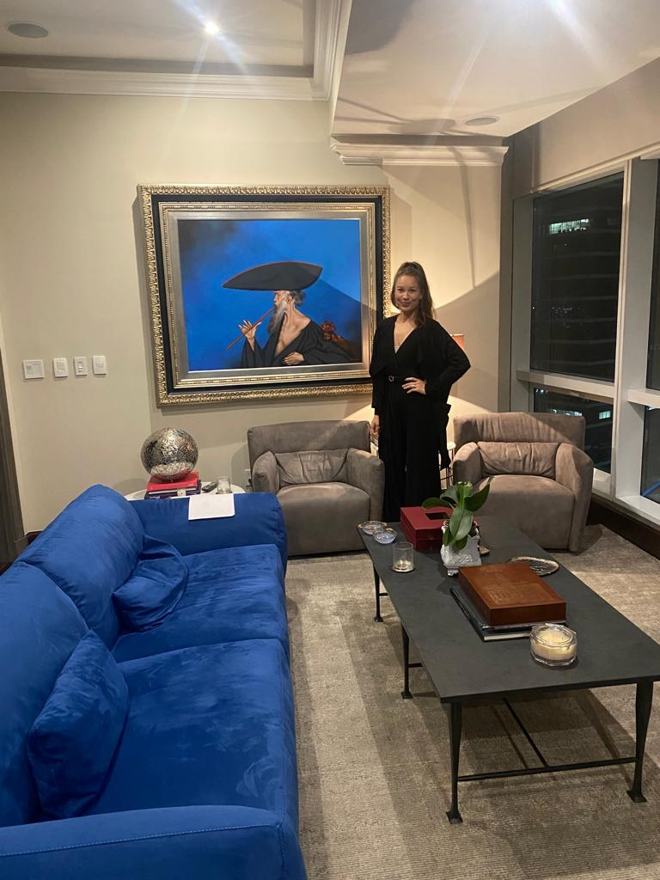
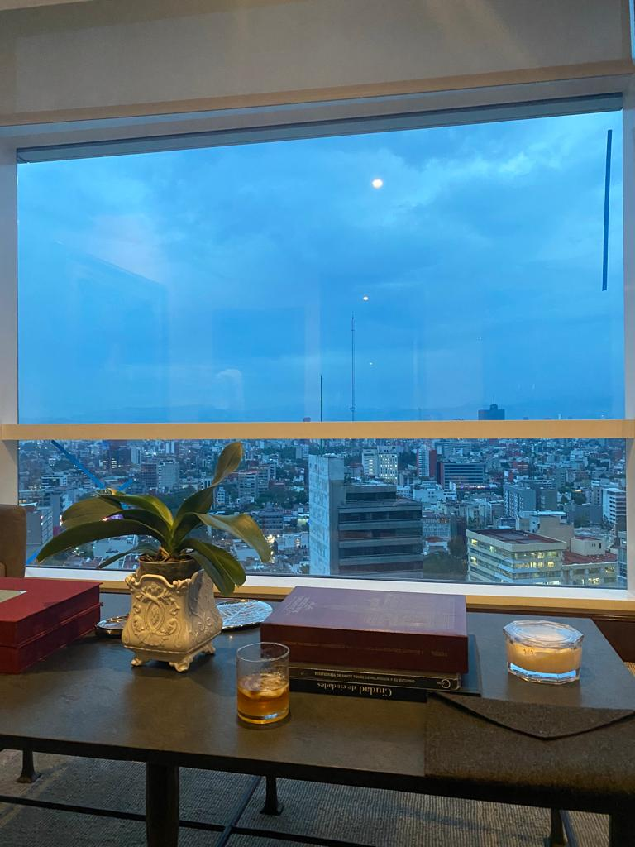
III. Und nun? Erbschaftsteuer stärken
& Grunderbe einführen
54

Slide 55
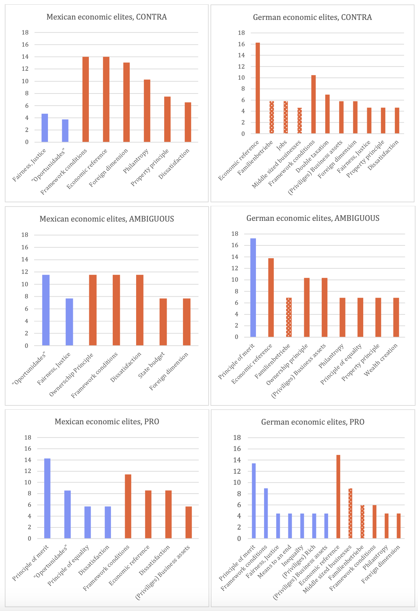
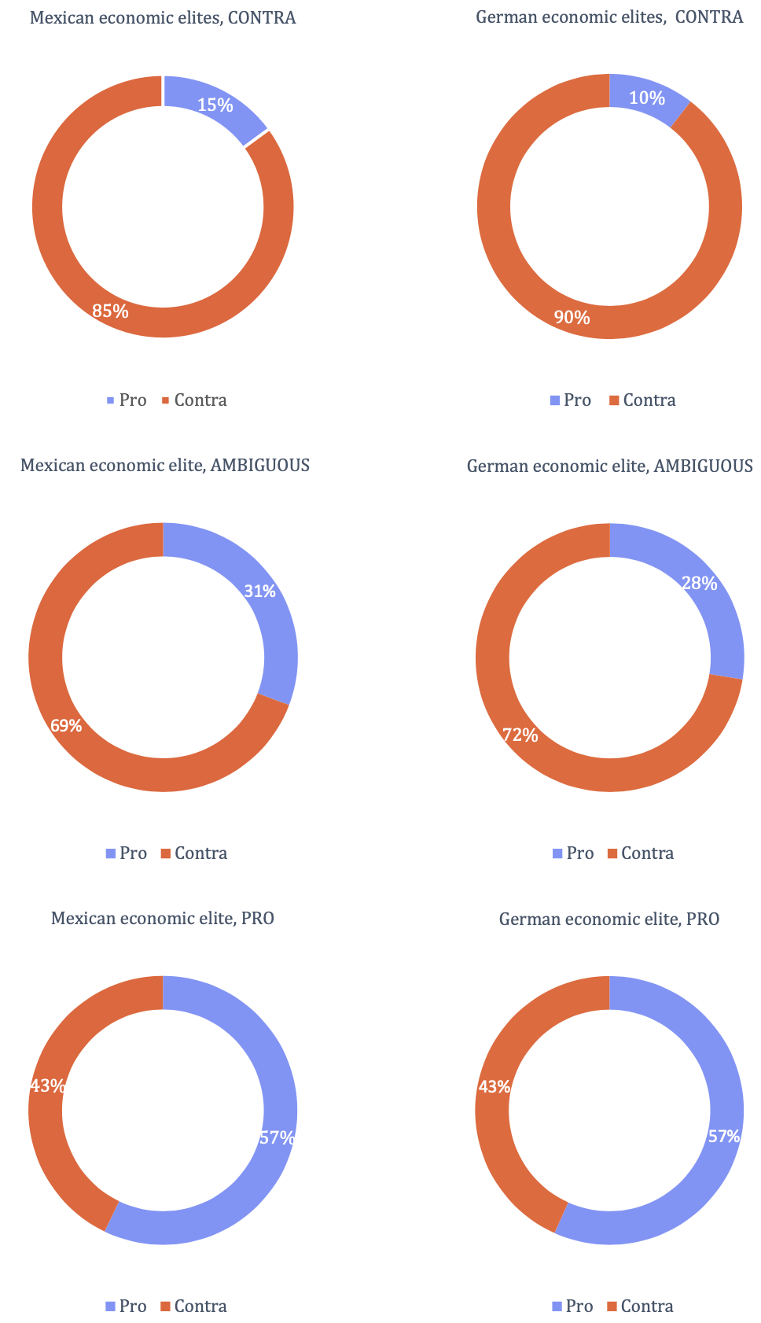
III. Und nun? Erbschaftsteuer stärken
& Grunderbe einführen

Slide 56
III. Und nun? Erbschaftsteuer stärken
& Grunderbe einführen
Kritische Analyse der Repertoires of narratives (RON)
Leistungsgesellschaft & Bildung sind nicht die Lösung
Mexiko: Teufelskreis durchbrechen
Deutschland: Unnötige (+ verfassungswidrige) Privilegierung

Slide 57
III. Und nun? Erbschaftsteuer stärken
& Grunderbe einführen
Fazit
Historische Analyse: Wandel ist möglich – in beide Richtungen
Narrative der Wirtschaftselite sind oft Mythen (die es zu entzaubern gilt)
Krieg & Revolution sind für Wandel weder eine notwendige noch eine hinreichende Bedingung
However: “create new opportunities for norm entrepreneurs” (Finnemore & Sikkink 1998, 909)

Slide 58
III. Und nun? Erbschaftsteuer stärken
& Grunderbe einführen
"The old is dying and the new cannot be born." – Nancy Fraser (2019)

Slide 59
III. Und nun? Erbschaftsteuer stärken
& Grunderbe einführen
"The old is dying and the new is struggling to be born." – Mariana Mazzucato (2022)

Slide 60
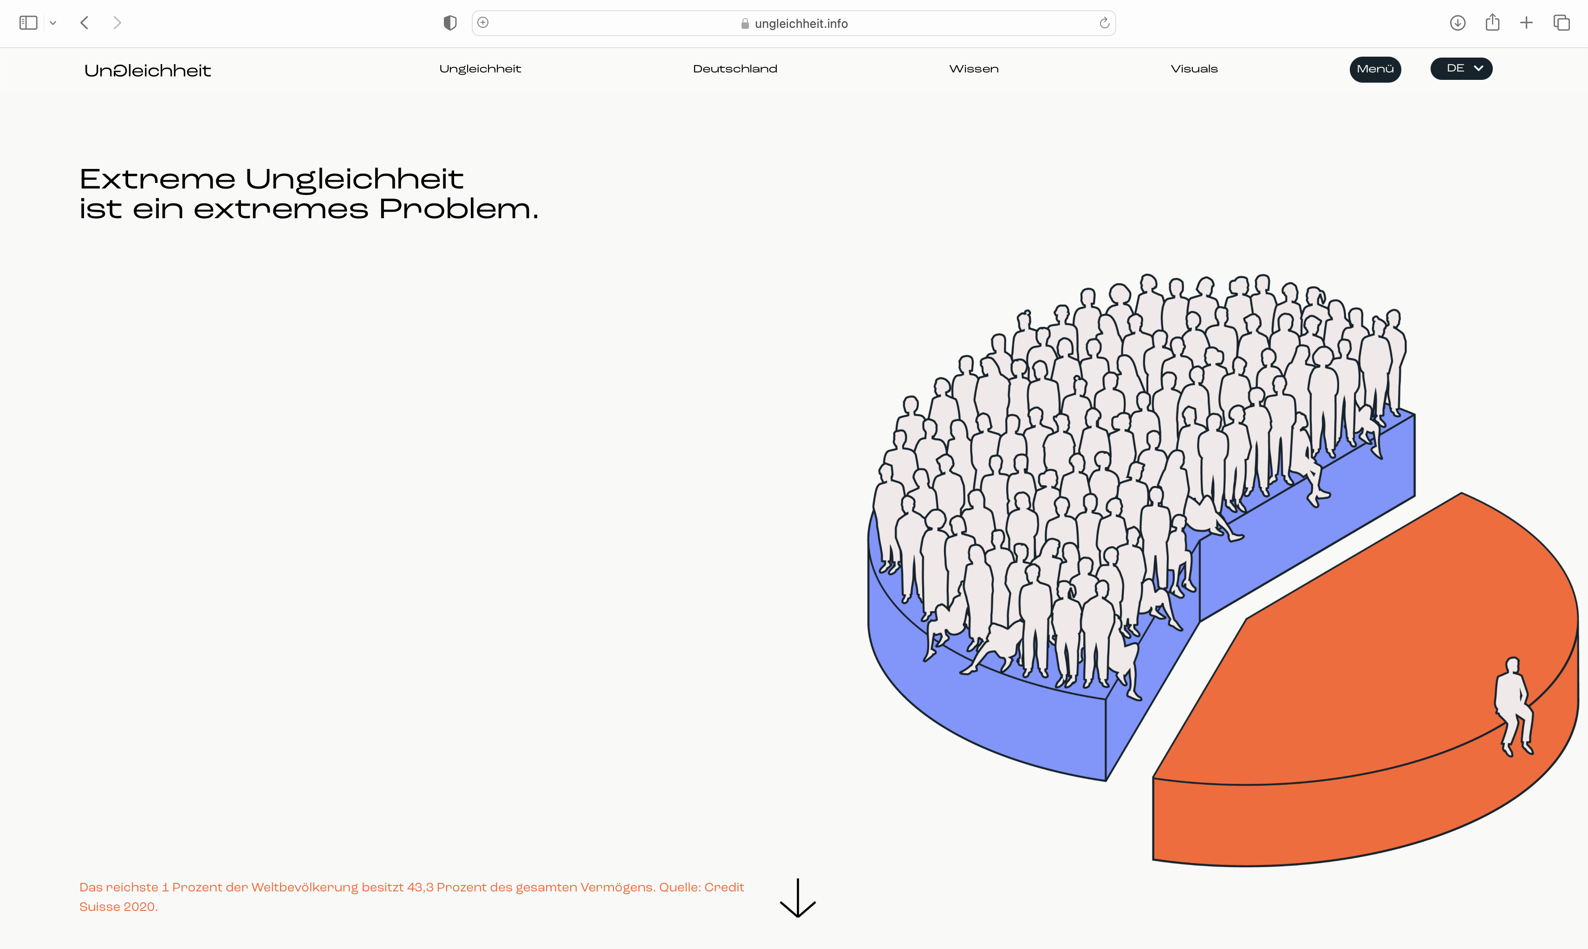
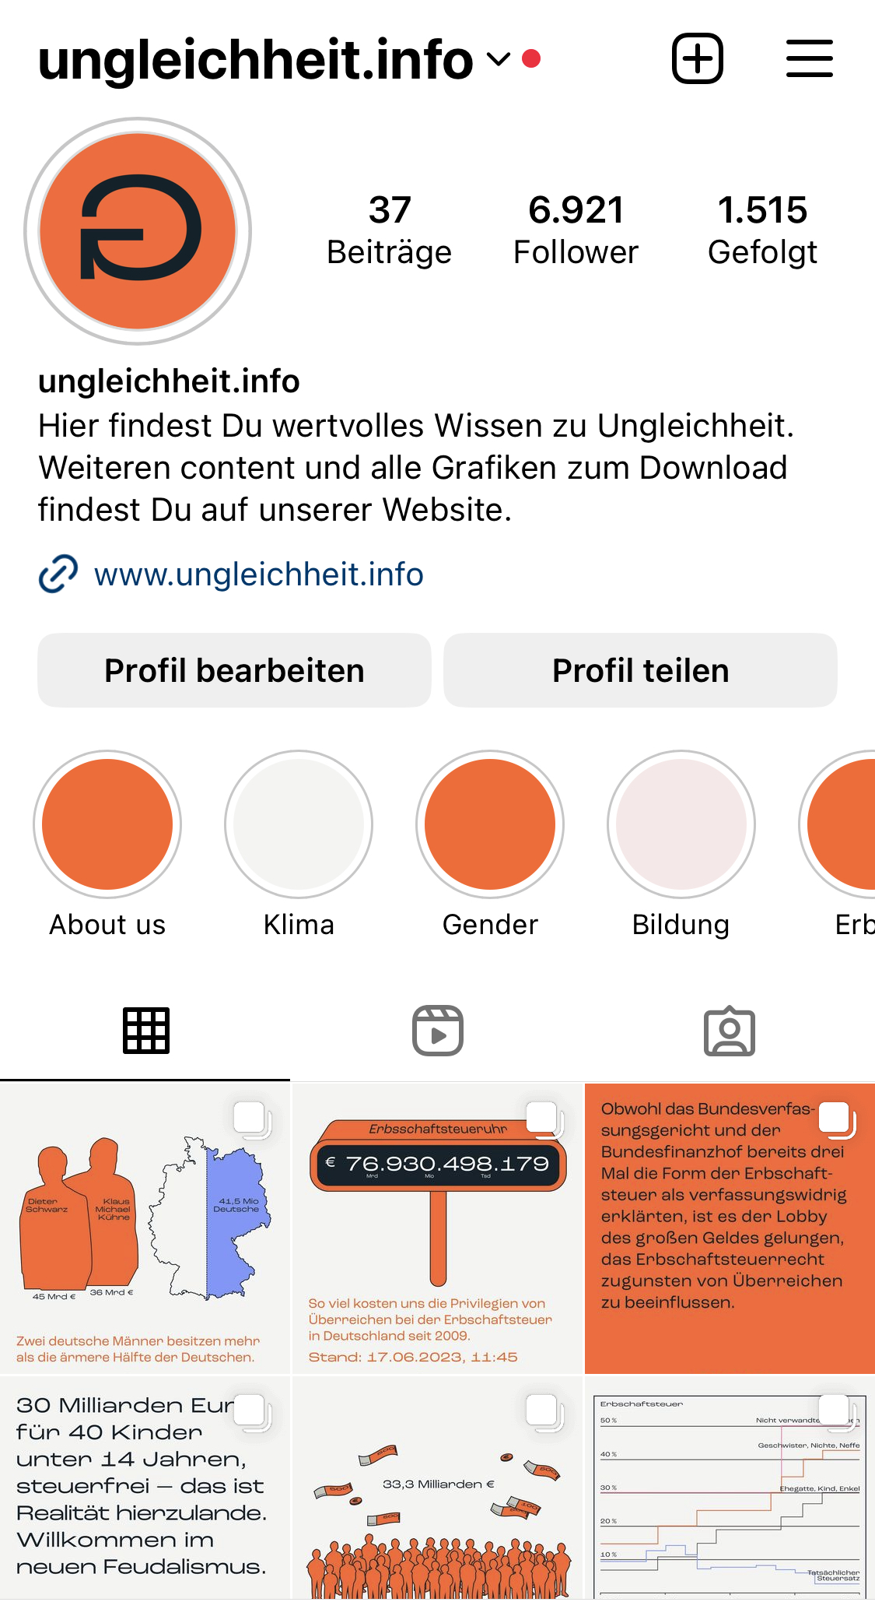
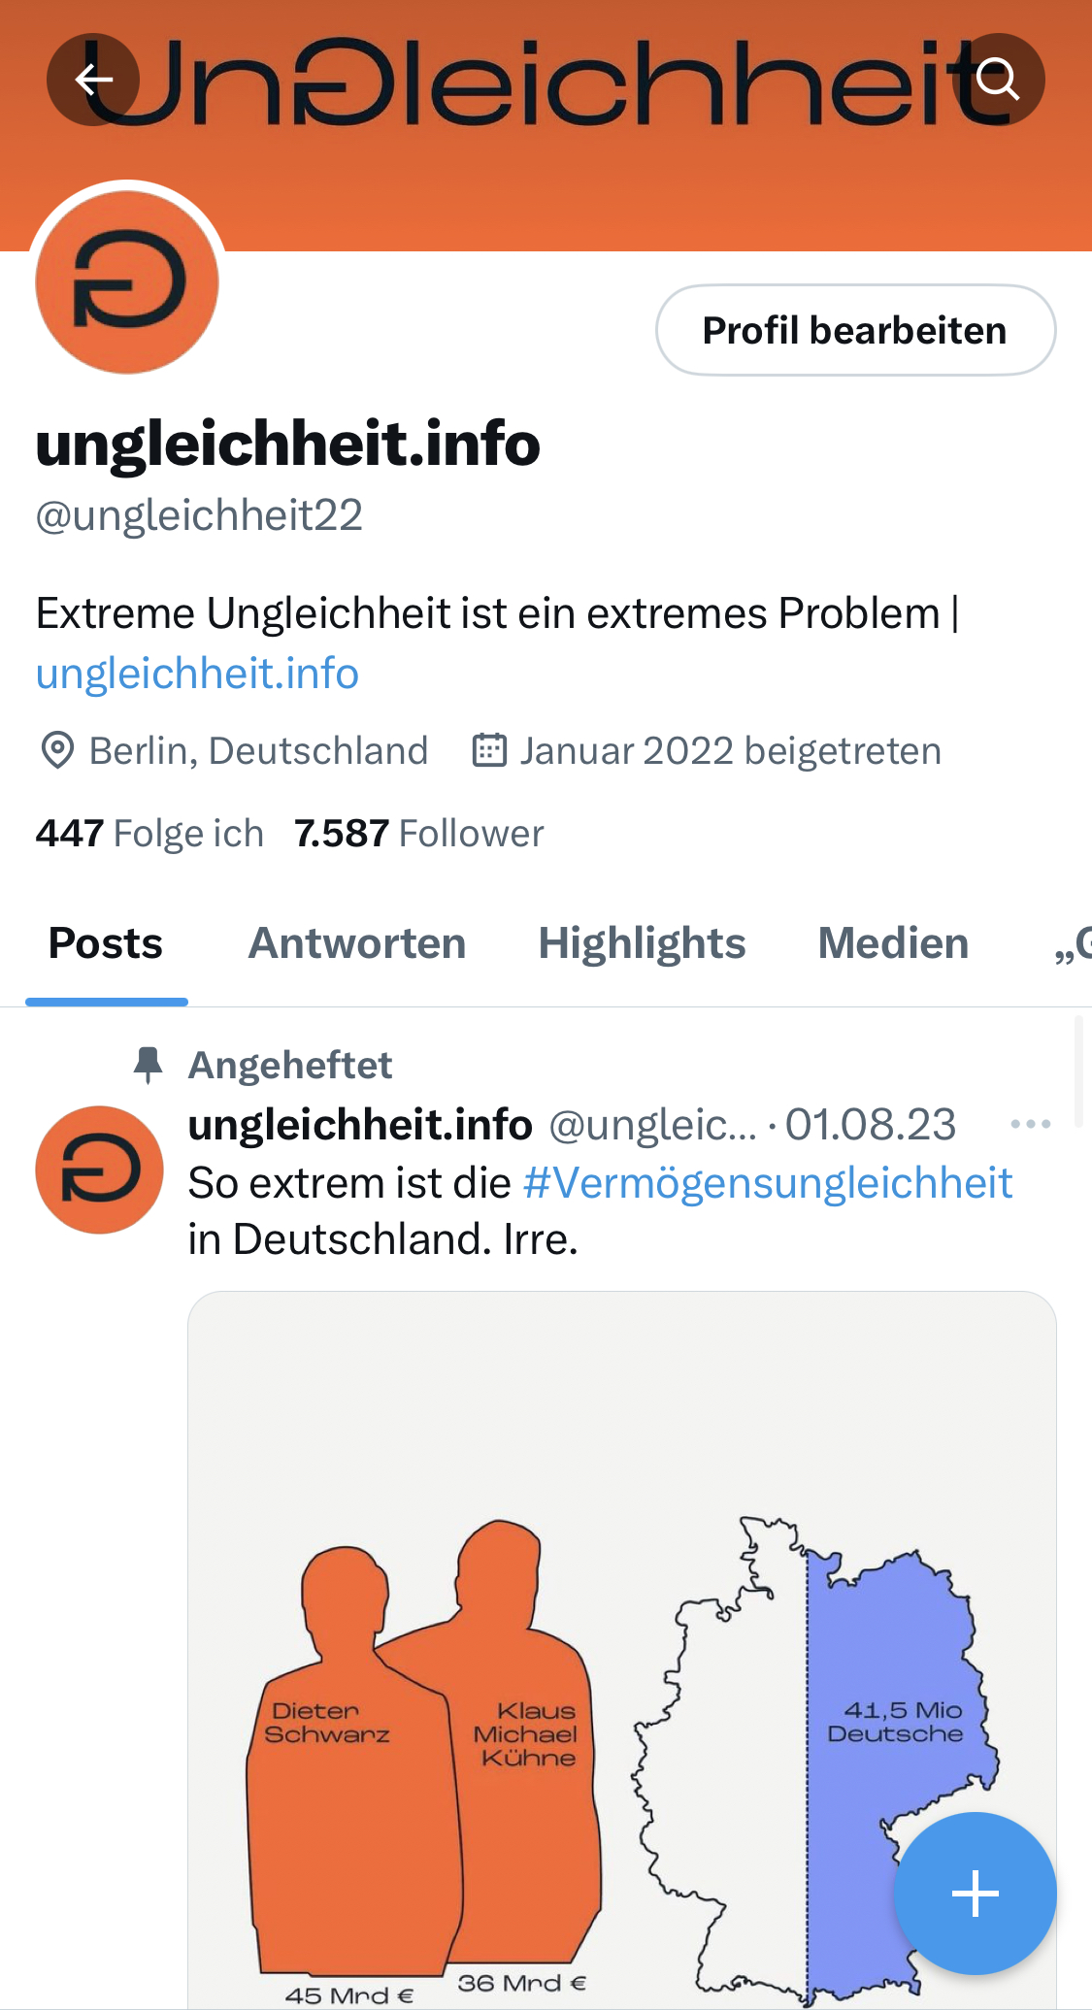
III. Und nun? Erbschaftsteuer stärken
& Grunderbe einführen
Was sind notwendige Faktoren, um die Erbschaftsteuer zu stärken?
Narrativ über Ungleichheit stärken & streuen

Slide 61
III. Und nun? Erbschaftsteuer stärken
& Grunderbe einführen
Was sind notwendige Faktoren, um die Erbschaftsteuer zu stärken?
Narrativ über Ungleichheit stärken & streuen
Neues (altes) RON mit Priorität: Demokratie & Gerechtigkeit & weniger Ungleichheit
Neues Paradigma
Starke Advokaten
Erbschaftsteuer Teil eines Ganzen (Ausdruck von Steuergerechtigkeit)
Neue Forschungsergebnisse: Grunderbe würde Vermögensungleichheit reduzieren

Slide 62
III. Und nun? Erbschaftsteuer stärken
& Grunderbe einführen
”Die Lösungen für die Probleme [der Ungleichheit] liegen in unserer Hand." – Anthony Atkinson (2015)

Slide 63
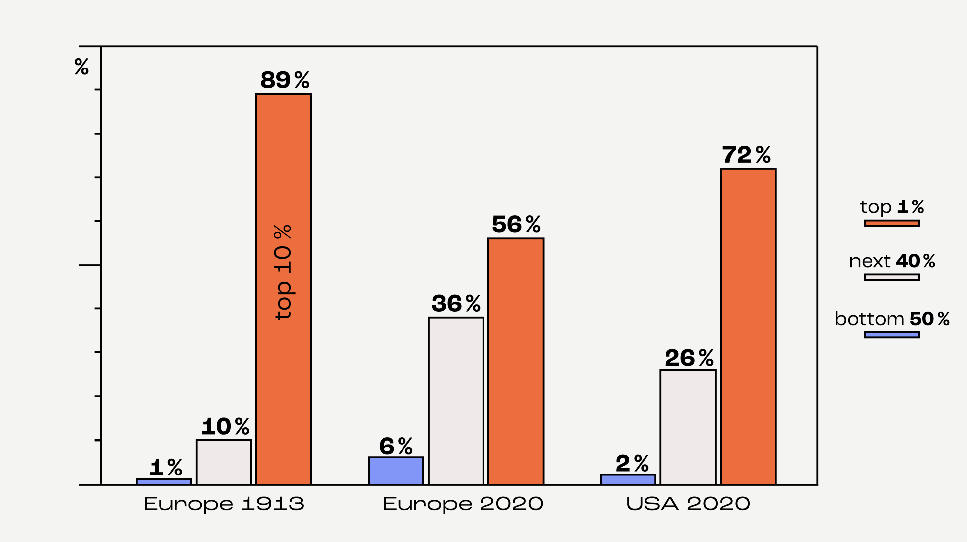
III. Und nun? Erbschaftsteuer stärken
& Grunderbe einführen
Top 10%
Nächsten 40%
Ärmeren 50%
Quelle: Piketty 2022, S. 167.

Slide 64
III. Und nun? Erbschaftsteuer stärken
& Grunderbe einführen
”Gerade weil die Vermögen in Deutschland so stark konzentriert sind,
lässt sich Ungleichheit nur dann spürbar reduzieren, wenn man denen,
die nichts haben, beim Aufbau von Vermögen hilft.”
- Charlotte Bartels (2023)

Slide 65
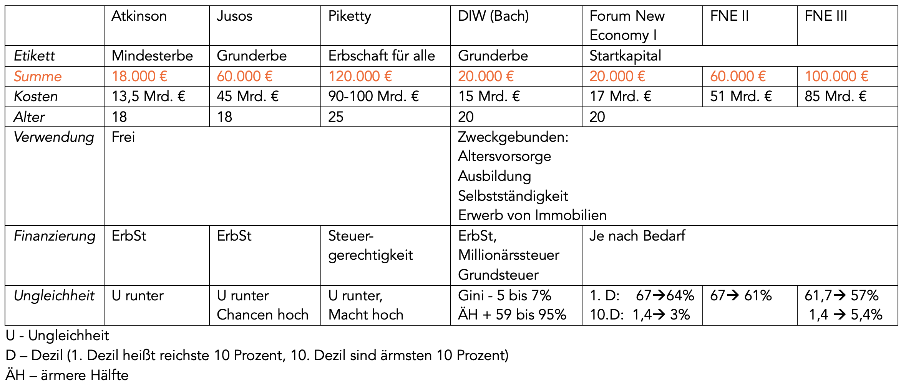
III. Und nun? Erbschaftsteuer stärken
& Grunderbe einführen

Slide 66
III. Und nun? Erbschaftsteuer stärken
& Grunderbe einführen
Piketty heute für FR: 187.000 €.
Kalkulation für D in Anlehnung an Piketty:
190.000 €
Notiz: Durchschnittsvermögen in D beträgt 316.500 €, davon 60% ergibt 190.000 €.
Reformen nach Piketty (2020, S. 982) dergestalt, dass 5% des BNE für Grunderbe
aufgebracht würden, BNE beträgt 4.288 Mrd.€ davon 5% sind 214 Mrd.€
- somit wären die Kosten von ca. 142 Mrd. € mehr als gedeckt.

Slide 67
III. Und nun? Erbschaftsteuer stärken
& Grunderbe einführen
Ungleichheit:
„Ein Startkapital von 100.000 Euro [würde] zu den wenigen simulierten Fällen zählen, bei denen der Anteil der Reichsten in 10 Jahren mit 57% spürbar niedriger wäre, als es 2017 der Fall war.“ (Bartels & Böhnke 2024)

Slide 68
III. Und nun? Erbschaftsteuer stärken
& Grunderbe einführen
Ungleichheit:
„Ein Startkapital von 100.000 Euro [würde] zu den wenigen simulierten Fällen zählen, bei denen der Anteil der Reichsten in 10 Jahren mit 57% spürbar niedriger wäre, als es 2017 der Fall war.“ (Bartels & Böhnke 2024)
„Die hohe Vermögensungleichheit in Deutschland lässt sich schnell und effektiv nur durch Umverteilung reduzieren: indem die besitzlose Hälfte ein Grunderbe zum Vermögensaufbau erhält, das über Steuern auf hohe Vermögen finanziert wird. Der Gini würde um 5 bis 7% sinken.“ (Bach 2022)

Slide 69
III. Und nun? Erbschaftsteuer stärken
& Grunderbe einführen
Ungleichheit:
„Ein Startkapital von 100.000 Euro [würde] zu den wenigen simulierten Fällen zählen, bei denen der Anteil der Reichsten in 10 Jahren mit 57% spürbar niedriger wäre, als es 2017 der Fall war.“ (Bartels & Böhnke 2024)
„Die hohe Vermögensungleichheit in Deutschland lässt sich schnell und effektiv nur durch Umverteilung reduzieren: indem die besitzlose Hälfte ein Grunderbe zum Vermögensaufbau erhält, das über Steuern auf hohe Vermögen finanziert wird.“ (Bach 2022)
Gerechtigkeit:
„Nur etwa 25 bis 30% erhalten Beträge über 100.000 Euro, zumeist erst im höheren Alter. … Insofern bietet es sich an, das Grunderbe über eine höhere Erbschaftsteuer oder andere Steuern auf hohe Vermögen zu finanzieren. Dies würde meritokratischen Vorstellungen der Leistungs-, Verteilungs- & Steuergerechtigkeit besonders entsprechen.“ (Bach 2022)

Slide 70
III. Und nun? Erbschaftsteuer stärken
& Grunderbe einführen
Ungleichheit:
„Ein Startkapital von 100.000 Euro [würde] zu den wenigen simulierten Fällen zählen, bei denen der Anteil der Reichsten in 10 Jahren mit 57% spürbar niedriger wäre, als es 2017 der Fall war.“ (Bartels & Böhnke 2024)
„Die hohe Vermögensungleichheit in Deutschland lässt sich schnell und effektiv nur durch Umverteilung reduzieren: indem die besitzlose Hälfte ein Grunderbe zum Vermögensaufbau erhält, das über Steuern auf hohe Vermögen finanziert wird. Der Gini würde um 5 bis 7% sinken.“ (Bach 2022)
Gerechtigkeit:
„Nur etwa 25 bis 30% erhalten Beträge über 100.000 Euro, zumeist erst im höheren Alter. … Insofern bietet es sich an, das Grunderbe über eine höhere Erbschaftsteuer oder andere Steuern auf hohe Vermögen zu finanzieren. Dies würde meritokratischen Vorstellungen der Leistungs-, Verteilungs- & Steuergerechtigkeit besonders entsprechen.“ (Bach 2022)
„In unserer Gesellschaft, geprägt von patriarchalen, klassistischen und rassistischen sowie kolonialen Strukturen, die sich über die vergangenen Jahrzehnte bis heute konstant halten, erben Männer häufiger als Frauen, … und nur Familien, die keinen historischen Bruch, durch Flucht oder Vertreibung, und keine systematische und gesellschaftliche Benachteiligung erfahren haben, verfügen überhaupt über erhebliche Vermögen, um diese zu vererben.“ (Jusos 2023)

Slide 71
III. Und nun? Erbschaftsteuer stärken
& Grunderbe einführen
Wie definieren wir Vermögen?
Individuell, familiär, gesellschaftlich?
Ist es das Ergebnis der Leistung einer einzelnen Person?
Oder die Leistung der Gesellschaft?

Slide 72
III. Und nun? Erbschaftsteuer stärken
& Grunderbe einführen
Wie definieren wir Vermögen?
Individuell, familiär, gesellschaftlich?
Ist es das Ergebnis der Leistung einer einzelnen Person?
Oder die Leistung der Gesellschaft?
Wie stehen wir zur Erbschaftsteuer?
These: Freiheit des Erblassers (John Locke)
Antithese: Unverdientes Einkommen (John Stuart Mill)
Synthese: Grunderbe

Slide 73
III. Und nun? Erbschaftsteuer stärken
& Grunderbe einführen
„Die ´Erbschaft für alle´ würde es zusätzlich zum universellen Zugang zu Grundgütern und Grundleistungen der öffentlichen Daseinsvorsorge wie Bildung, Gesundheit, Altersversorgung und dem Grundeinkommen geben. All diese Instrumente sollen nicht ersetzt, sondern ergänzt werden.“
- Thomas Piketty (2020)

Slide 74
III. Und nun? Erbschaftsteuer stärken
& Grunderbe einführen
„Anything we can do, we can afford.“
- John Maynard Keynes (1942)

Slide 75
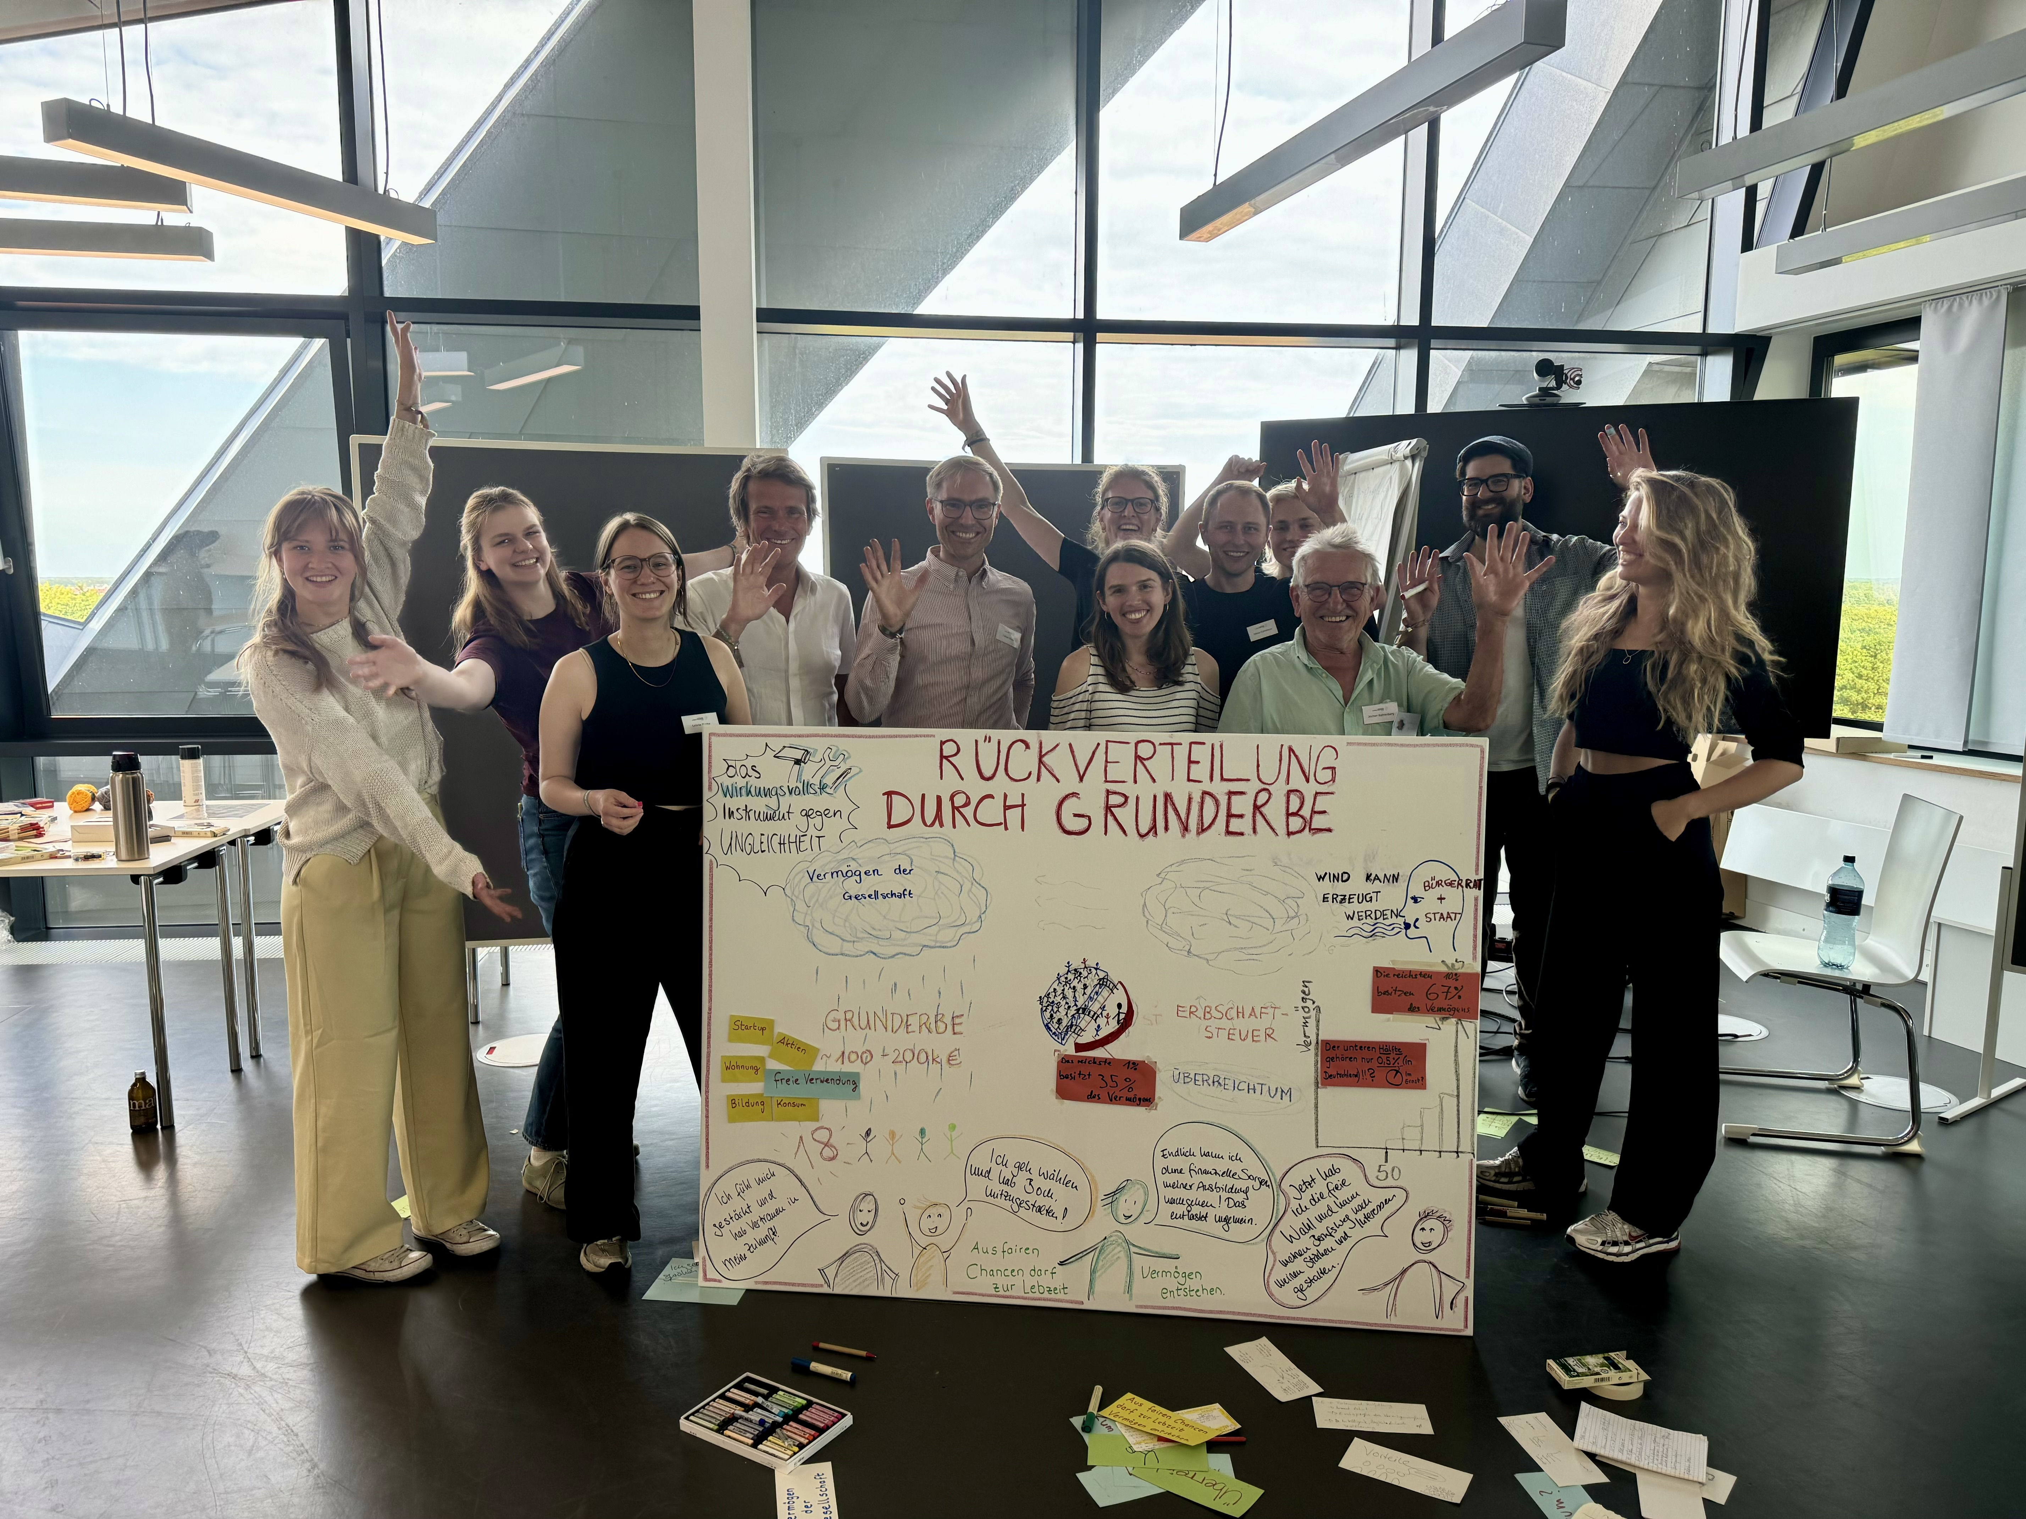
III. Und nun? Erbschaftsteuer stärken
& Grunderbe einführen

Slide 76
IV. Auszug aus Unverdiente Ungleichheit

Slide 77
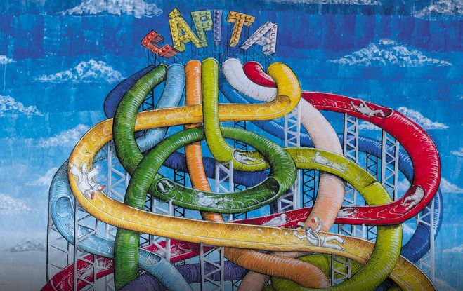
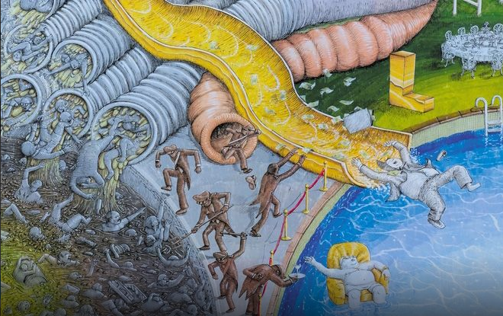
Danke

